Slide 1
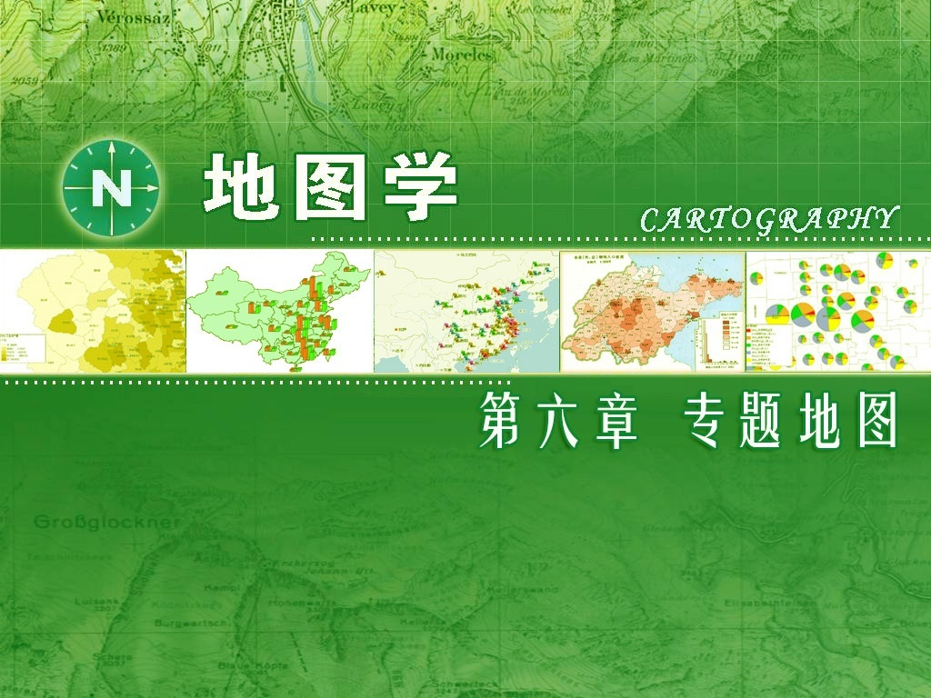

Slide 2
§6.3 专题地图的编制
»»»»
1、专题地图的编制过程和方法
2、地理底图的编制
3、专题地图的资料处理
4、表示方法的选择和图例设计

Slide 3
概念
§6.3 专题地图的编制
»»»»
地图编制是指利用已有的各种地图资料，在室内编绘新图并且进行复制的完整工艺过程。
地图编制的方法可以分为常规技术编制、计算机辅助制图编制。

Slide 4
§6.3 专题地图的编制
»»»»
专题地图编制的原则
遵循普通地图编制的一般原则，及
严密的科学性
高度的综合性
精美的艺术性
较强的实用性

Slide 5
专题地图设计要求
§6.3 专题地图的编制
»»»»
(1)突出地图主题，使编制目的明确
在选择底图要素时，要舍弃与主题无关的要素。

Slide 6
专题地图设计要求
§6.3 专题地图的编制
»»»»
(2)资料的完整性和精确性
由于行政范围的变化，经济资料往往不够完整，需要将资料订正，使之与图上的行政范围吻合。
经济地图一般都是反映同一时期的经济现象，所用的经济资料必须是同一时期的。
选择资料的时期尽可能具有代表性，从而能更好地反映经济现象的特征。

Slide 7
专题地图设计要求
§6.3 专题地图的编制
»»»»
(3)指标的统一性
编制专题地图所采用的指标应当完全统一，才有可比性，不能在一幅图上某些地方用产量指标，另一些地方用产值指标
在确定分类、分级的数量指标时，还要考虑能够客观反映现象的规律

Slide 8
专题地图设计要求
§6.3 专题地图的编制
»»»»
(4)地理位置的准确性
对于某些有准确地理位置的经济现象，应当保持它准确的地理位置。
对于某些没有准确的地理位置的概括性的经济现象，也要保持它所在地域的地理位置的相对准确。

Slide 9
专题地图设计要求
§6.3 专题地图的编制
»»»»
(5)内容与形式的一致性
不同类型的经济地图的表示方法，要选择最适合内容的符号来表示，使之能明确反映经济现象。

Slide 10
一、专题地图的编制过程和方法
§6.3 专题地图的编制
»»»»
1、一般专题地图编制的基本过程和方法
编辑准备
原图编绘
出版前准备

Slide 11





一、专题地图的编制过程和方法
§6.3 专题地图的编制
»»»»
1、一般专题地图编制的基本过程和方法

Slide 12
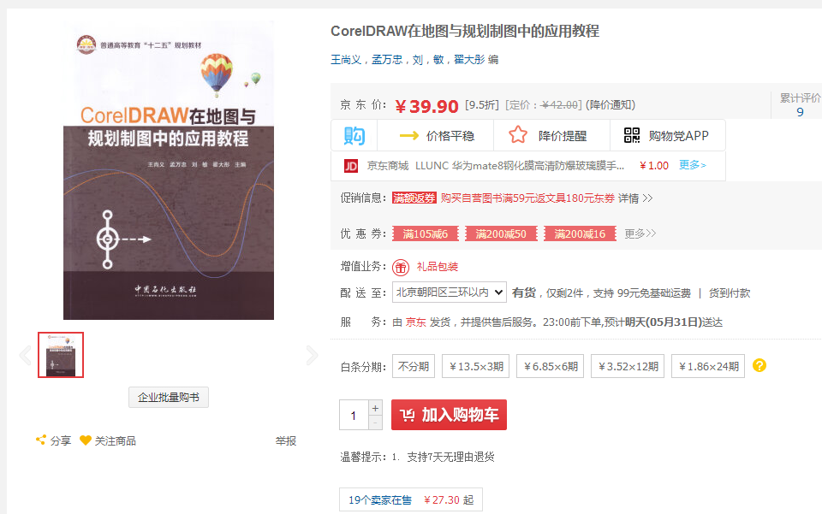
一、专题地图的编制过程和方法
§6.3 专题地图的编制
»»»»
1、一般专题地图编制的基本过程和方法

Slide 13



一、专题地图的编制过程和方法
§6.3 专题地图的编制
»»»»
1、一般专题地图编制的基本过程和方法

Slide 14
一、专题地图的编制过程和方法
§6.3 专题地图的编制
»»»»
1、一般专题地图编制的基本过程和方法
1）编辑准备阶段的主要工作（地图设计）
研究相关文件，避免出现科学性或政治性错误；
收集、分析和评价制图资料，研究内容特征，制定大纲；
编制地理基础底图；
地图设计：表示方法、图例、图面配置、整饰等；
专业性强需编制原图和设计样图；
2）原图编绘阶段的工作
转绘到地理底图；
3)出版前准备阶段的工作
获取分色胶片；

Slide 15

一、专题地图的编制过程和方法
§6.3 专题地图的编制
»»»»
1、一般专题地图编制的基本过程和方法
印刷时通常将原始图稿分为四个印版（称为印刷色），青（C）红（M）黄（Y）黑（K）四种原色颜色。当着色恰当并相互套准打印时，这些颜色组合起来就会重现原始图稿。
将图像分成两种或多种颜色的过程称为分色；而用来制作印版的胶片则称为分色片。

Slide 16
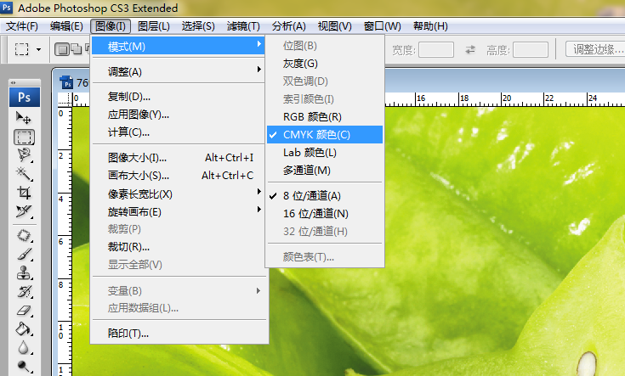
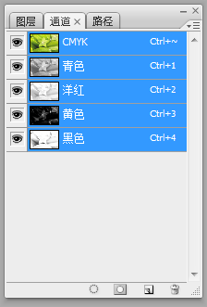
一、专题地图的编制过程和方法
§6.3 专题地图的编制
»»»»
1、一般专题地图编制的基本过程和方法

Slide 17

一、专题地图的编制过程和方法
§6.3 专题地图的编制
»»»»
1、一般专题地图编制的基本过程和方法

Slide 18
一、专题地图的编制过程和方法
§6.3 专题地图的编制
»»»»
2、影像地图编制的基本过程和方法
任务：影像数据处理及其符号化
1）影像数据的产生
2）栅格数据的符号化
3）图像的输出产品

Slide 19
卫星数据（栅格数据）
地图数据（矢量数据）
几何纠正
波
段
选
择
分辨率融合
地理要素选取
数字镶嵌
彩色合成
符号化
影像图（数据）
喷墨图
印刷图

Slide 20
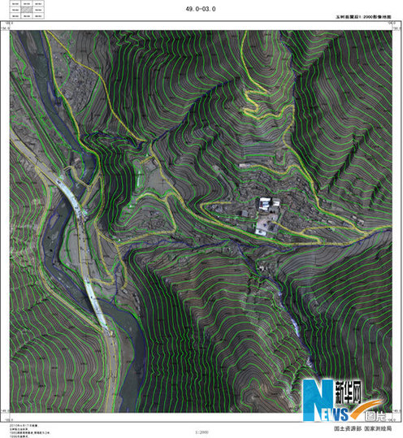
一、专题地图的编制过程和方法
§6.3 专题地图的编制
»»»»
2、影像地图编制的基本过程和方法

Slide 21
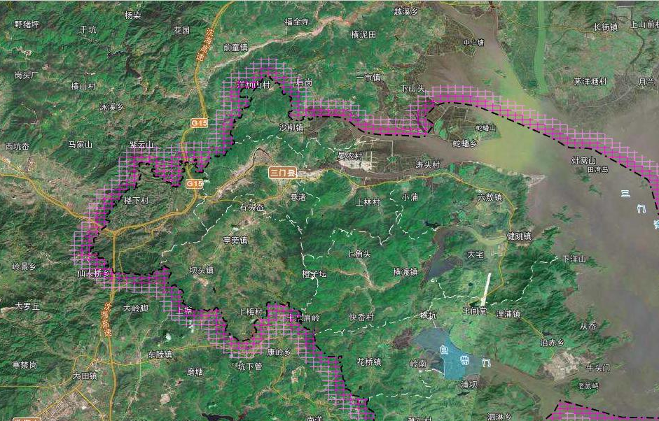
一、专题地图的编制过程和方法
§6.3 专题地图的编制
»»»»
2、影像地图编制的基本过程和方法

Slide 22
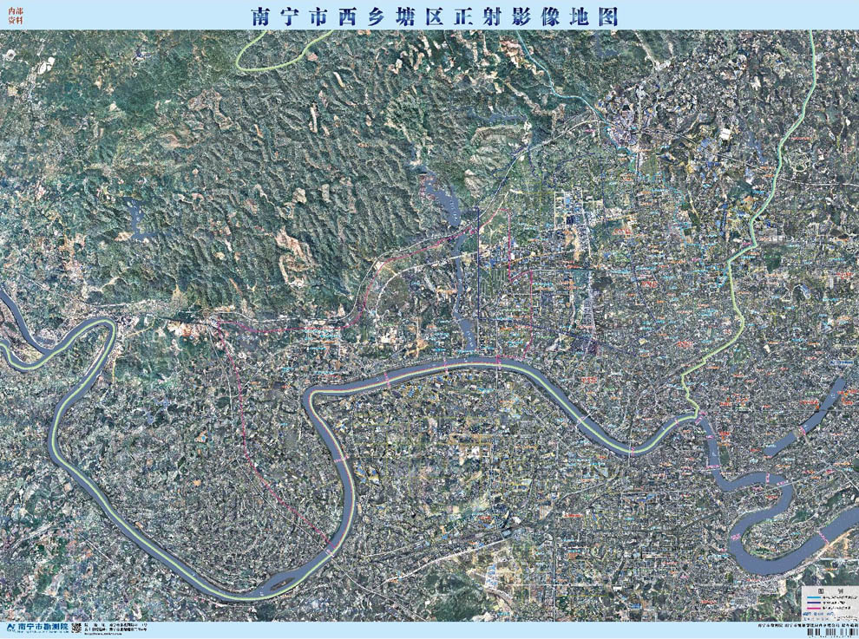
一、专题地图的编制过程和方法
§6.3 专题地图的编制
»»»»
2、影像地图编制的基本过程和方法

Slide 23
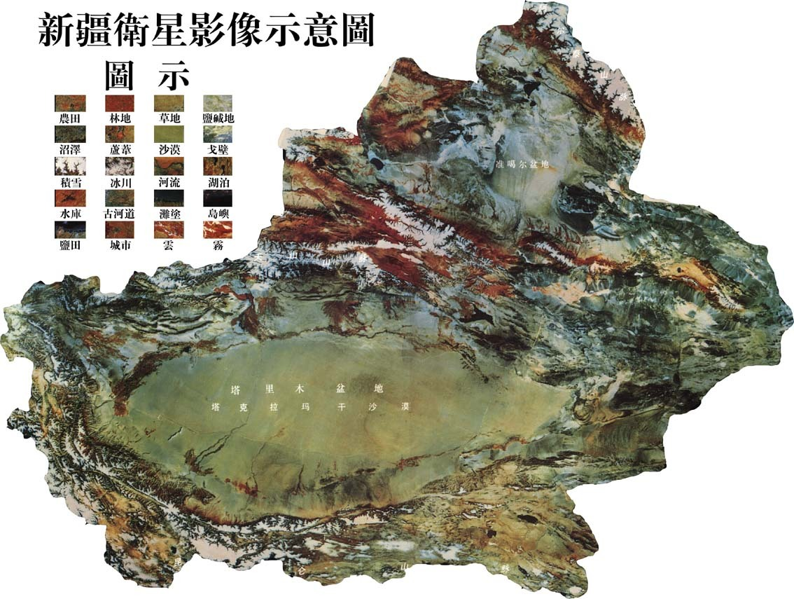
一、专题地图的编制过程和方法
§6.3 专题地图的编制
»»»»
2、影像地图编制的基本过程和方法

Slide 24
如何获取影像数据？
西部计划新疆学生分布示例图

Slide 25
1. 地理底图的作用
§6.3 专题地图的编制
二、地理底图的编制
»»»»
（1） 建立专题地图的“骨架”
（2） 转绘专题内容的控制基础
（3） 更深入的提取专题地图的信息

Slide 26
2. 地理底图的内容和类型
§6.3 专题地图的编制
二、地理底图的编制
»»»»
工作底图: 内容详细，利于专题内容转绘，国家基本比例尺地形图常作为工作底图。
出版底图：内容简略，主要作用是体现专题内容与有关地理要素的相互关系。

Slide 27
3.地理底图编制
§6.3 专题地图的编制
二、地理底图的编制
»»»»
地理底图是专题底图的地理基础
内容选取过少作用难以发挥
内容过于繁杂，会干扰主题内容
两种情况都会影响易读性及专题地图的整体效果。

Slide 28
§6.3 专题地图的编制
二、地理底图的编制
»»»»
3.地理底图编制
底图编制必须注意的问题：
(1)专题内容较多或编制时间较紧迫时，可考虑直接选用相应比例尺的国家基本比例尺地形图作为基础底图。
(2)工作底图编制应尽早进行，初稿需经缜密的校审，并须在正式编制专题图之前将其交付编图人员使用。
(3)底图符号和注记的规格不宜繁杂，在保证精度前提下，图形综合宜适当加大。颜色宜浅淡，色数要少，工作底图更以单色（如浅蓝、钢灰、淡棕）为好。

Slide 29

§6.3 专题地图的编制
二、地理底图的编制
»»»»
3.地理底图编制

Slide 30
§6.3 专题地图的编制
三、专题地图的资料处理
»»»»
1）专题地图数据类型
地图数据、影像数据、实测数据和统计数据、文字资料
2）专题地图数据的处理
地图数据处理：改变分类、改变数量指标、改变表示方法
影像数据处理：几何纠正、影像增强
实测与统计数据处理：分类与分级

Slide 31
»»»»
§6.4 表示方法的选择和图例设计
一、表示方法选择
二、图例设计

Slide 32
»»»»
§6.4 表示方法的选择和图例设计
一、表示方法选择
影响因素：表示现象的分布性质、专题要素表示的量化程度和数量特征、专题要素类型及其组合形式、地图用途、制图区域特点和地图比例尺等。

Slide 33
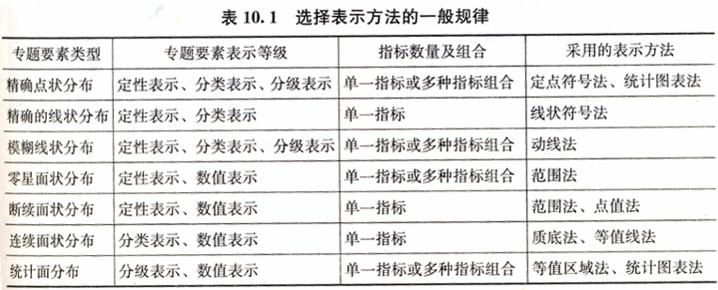
»»»»
§6.4 表示方法的选择和图例设计
一、表示方法选择

Slide 34
»»»»
§6.4 表示方法的选择和图例设计
一、表示方法选择
表示方法选择遵循原则：
1、应采用恰当的表示方法和整饰方法，明显突出地反映地图主题内容
2、表示方法的选择应与地图内容的概括程度相适应
3、应充分利用点状、线状和面状符号的配合

Slide 35
»»»»
§6.4 表示方法的选择和图例设计
二、专题地图的图例设计
图例设计应遵循以下原则：
1）图例要素的完备性：图例内容应包含地图上出现的所有符号、颜色与注记
2）图例符号的一致性：图例中的符号图形、颜色和大小等应严格地同地图主图中所使用的符号保持一致
3）图例说明的确切性：图例的说明性文字应简洁、明确和唯一，并体现出适当的文学艺术特点
4）图例的内容编排要符合其所代表事象的内在逻辑性

Slide 36
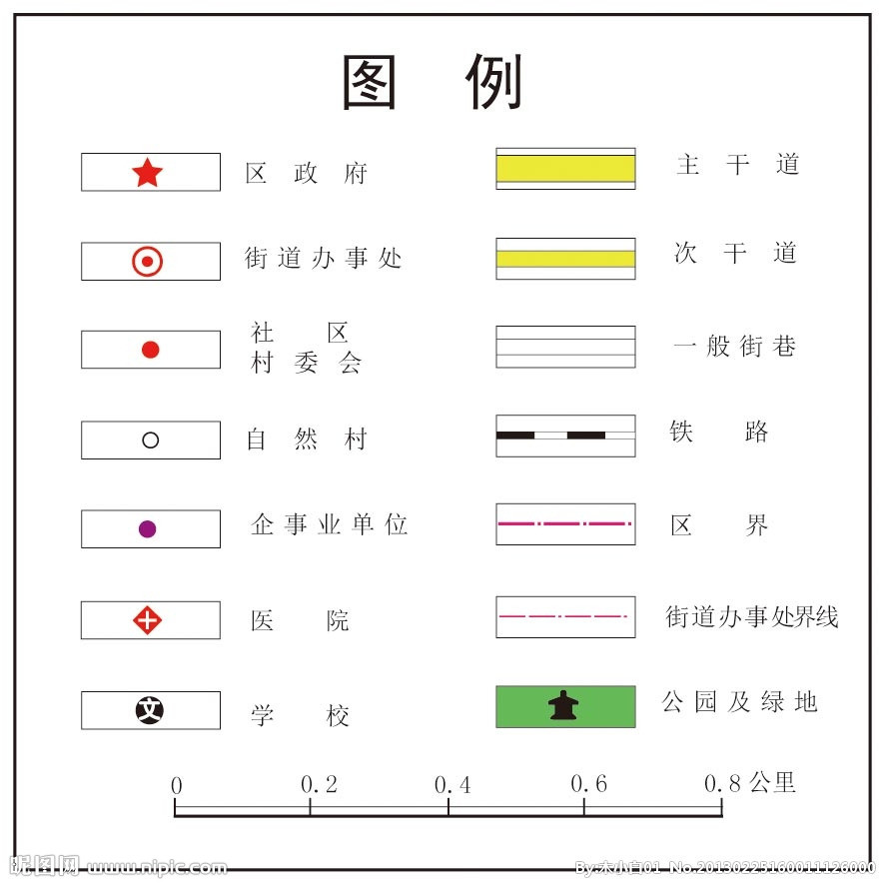
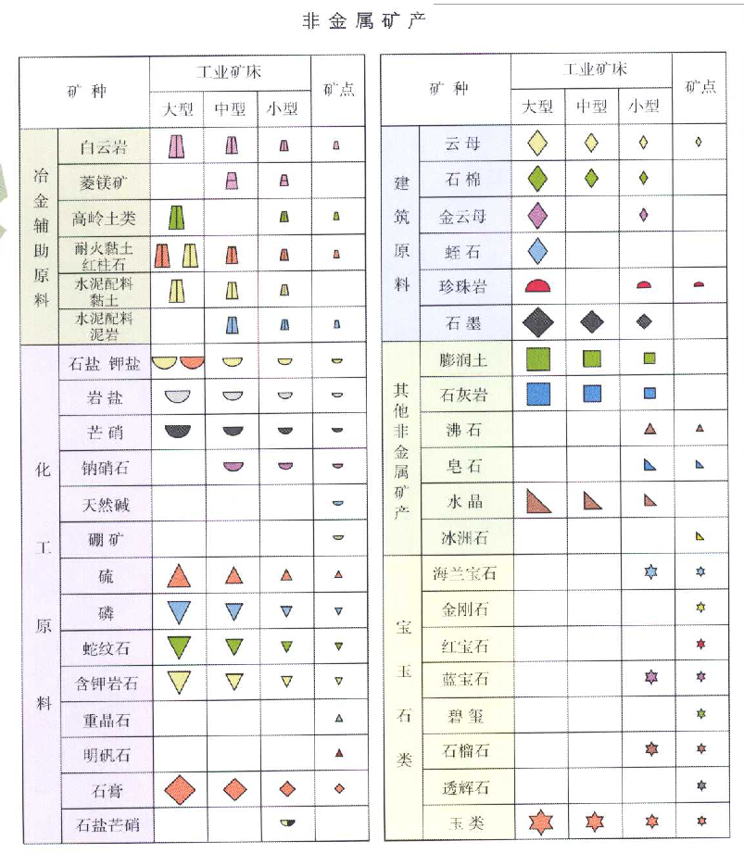
»»»»
§6.4 表示方法的选择和图例设计
二、专题地图的图例设计

Slide 37
常见的图例：
»»»»
§6.4 表示方法的选择和图例设计
二、专题地图的图例设计
单一图例
组合图例
真形图例
情境图例
整体图例
分解图例

Slide 38
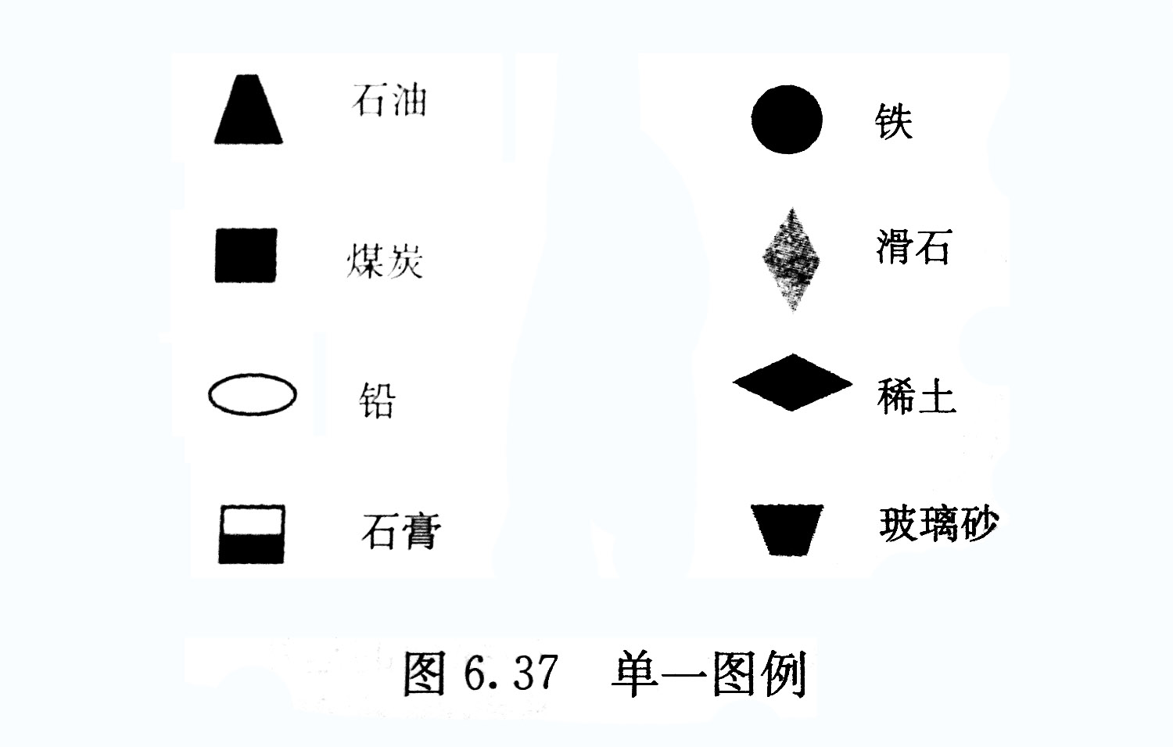
»»»»
§6.4 表示方法的选择和图例设计
二、专题地图的图例设计

Slide 39
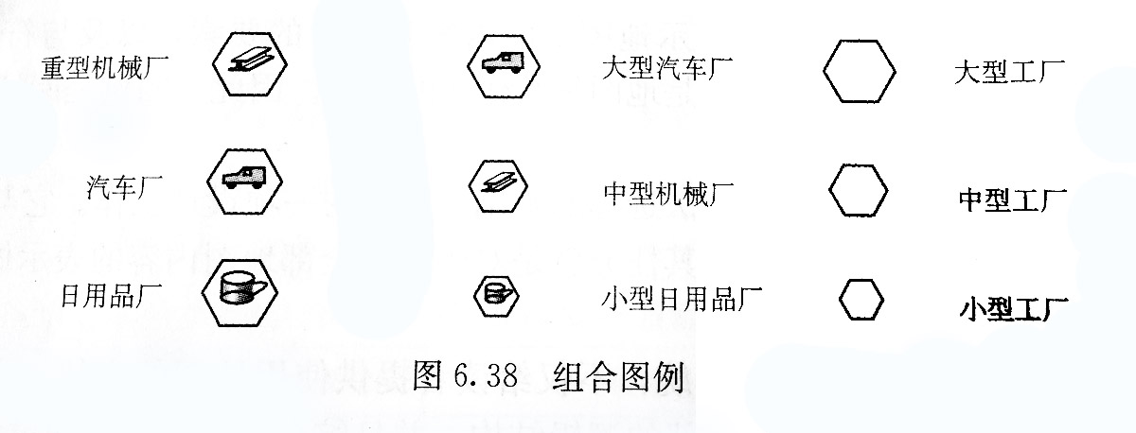
»»»»
§6.4 表示方法的选择和图例设计
二、专题地图的图例设计

Slide 40
实验二：专题地图内容设计

Slide 41
1、实验目的和内容
实验二：专题地图内容设计
»»»»
掌握专题地图内容设计的流程和方法；
了解各种专题地图的信息源；
掌握专题地图资料处理方法；
掌握各种地图符号设计方法；
能够熟练撰写《专题地图编辑设计书》；
会使用相关软件制作专题地图。

Slide 42
2、实验准备
实验二：专题地图内容设计
»»»»
学生每组1人；
地图资料、文字资料、数据底图资料、社会经济和自然地理资料收集
计算器、稿纸等用具。

Slide 43
3、实验步骤
实验二：专题地图内容设计
»»»»
分析研究编图资科，确定资科的使用程度和加工处理的方法；
研究专题内容与区域地理的联系与特点；
根据编图目的进行初步的地图设计工作，经过一些试验，把设计中的有关项目给予明确；
将初步设计研究的成果，写出地图编辑设计书。

Slide 44
设计书应包括下列具体内容：
地图的主题、内容、用途。
图幅范围、比例尺、投影、开本。
使用的基本资料、补充资料，参考资料。
资料加工和处理的基本方法；数据资料的统计方法及分类、分组的规定；图像资料的运用等。
专题内容在图上的表现形式。选择表示方法，设计符号系统及制作图例。
专题内容的地图概括。根据所设计地图的内容作具体规定，对点、线、面要素的选择、简化、分类、合并等方面提出具体要求等。
选择编稿底图，确定成图底图的内容和综合取舍的程度，设计底图各要素的表示方法及符号系统。
设计图画配置方案：在地图幅面上如何安排图名、图例、主图、附图、附表、比例尺、图廓．做到既合理使用幅面．又能突出主题。

Slide 45
4、实验成果
实验二：专题地图内容设计
»»»»
撰写一份《专题地图编辑书》
提交一幅专题地图

Slide 46
实验二：专题地图内容设计
»»»»
5、地图整饰注意事项
(1)注意符号大小与色彩在视觉感受上的影响;
(2)大面积填色时使用浅淡的颜色，小图斑使用较深的颜色;
(3)内容复杂的地图，采用多层平面表示;
(4)注记的大小与排列方式需经反复试验确定;
(5)外图廓的整饰应采用复式线划或彩色花纹花边。

Slide 47
往届学生作品赏析

Slide 48
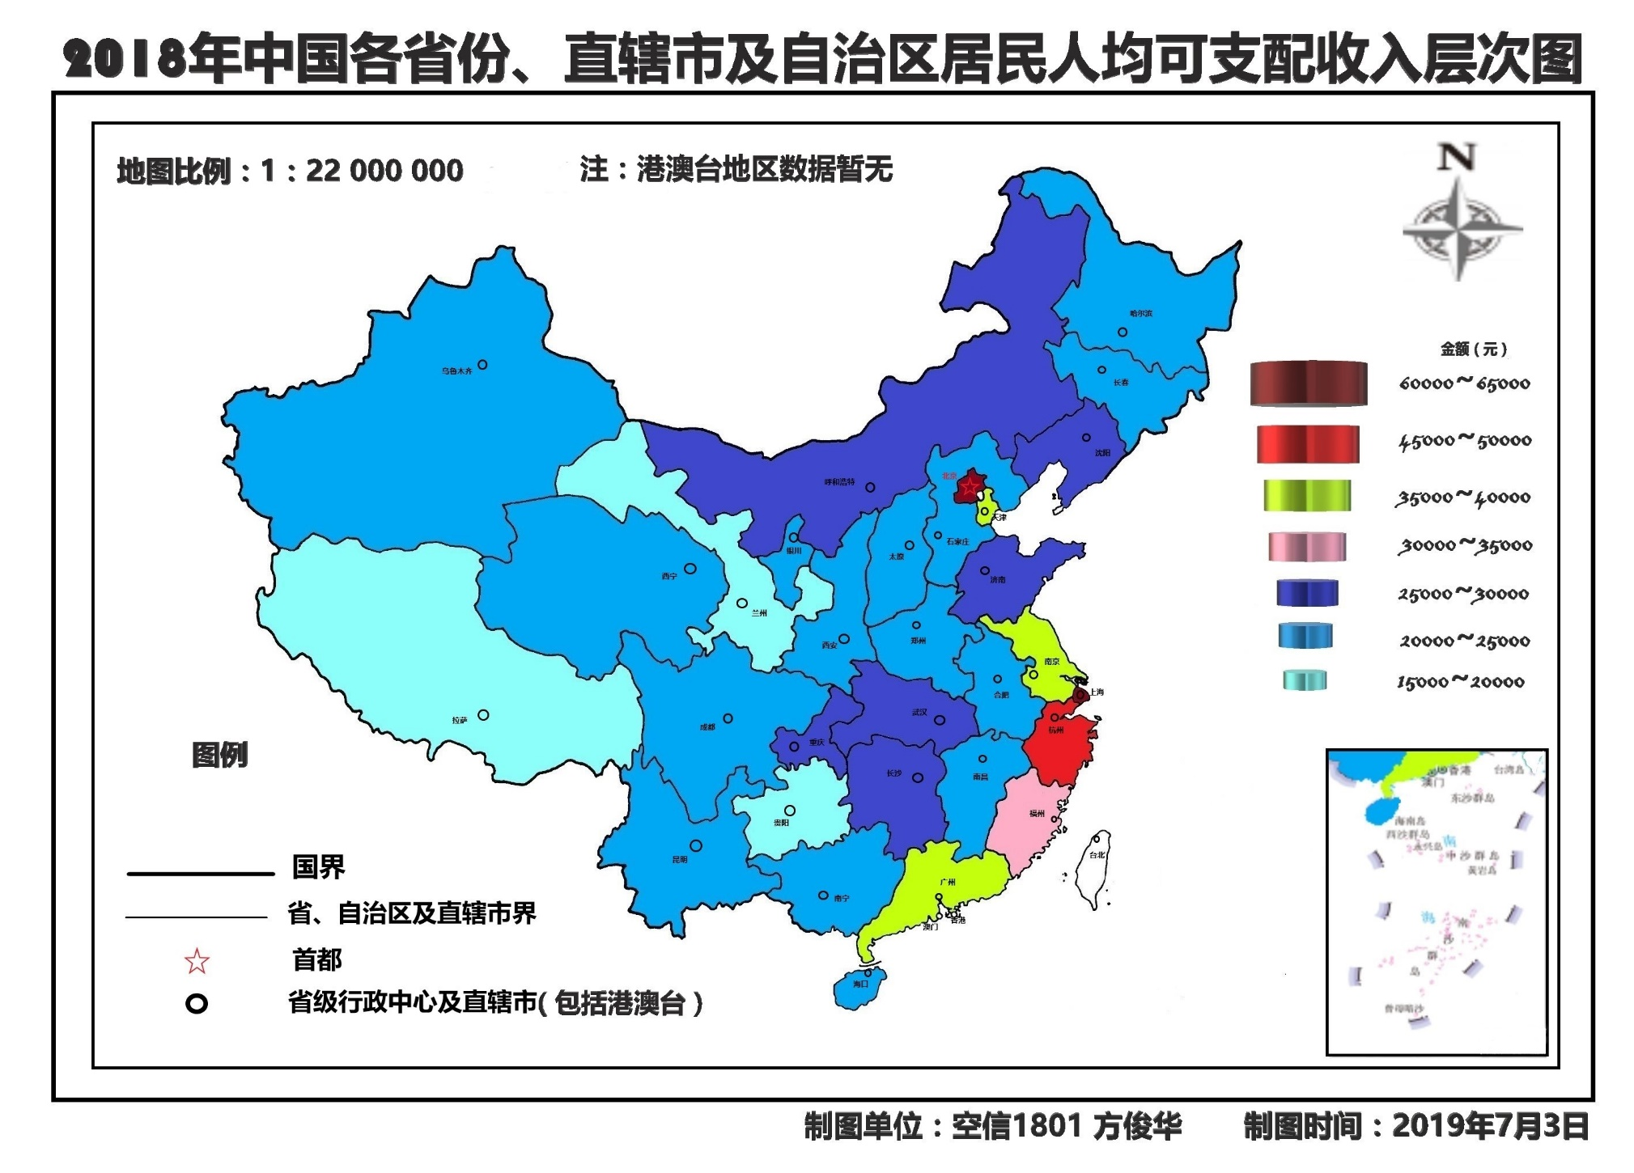


Slide 49
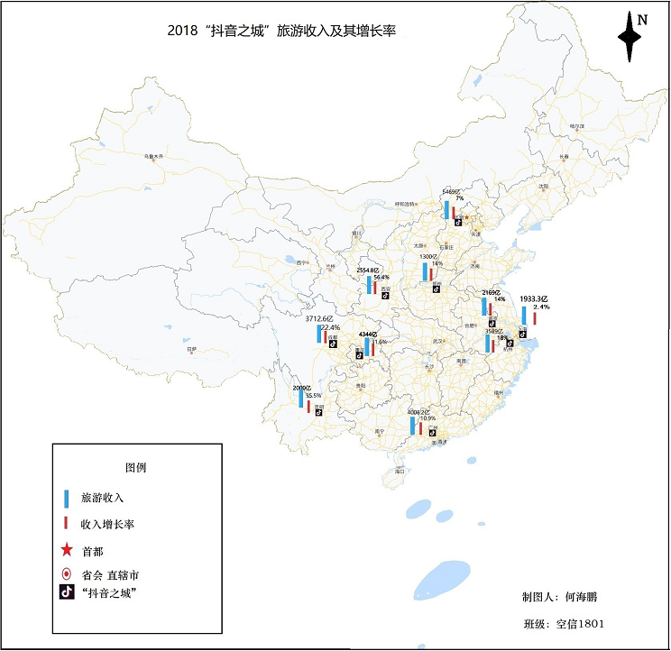

Slide 50
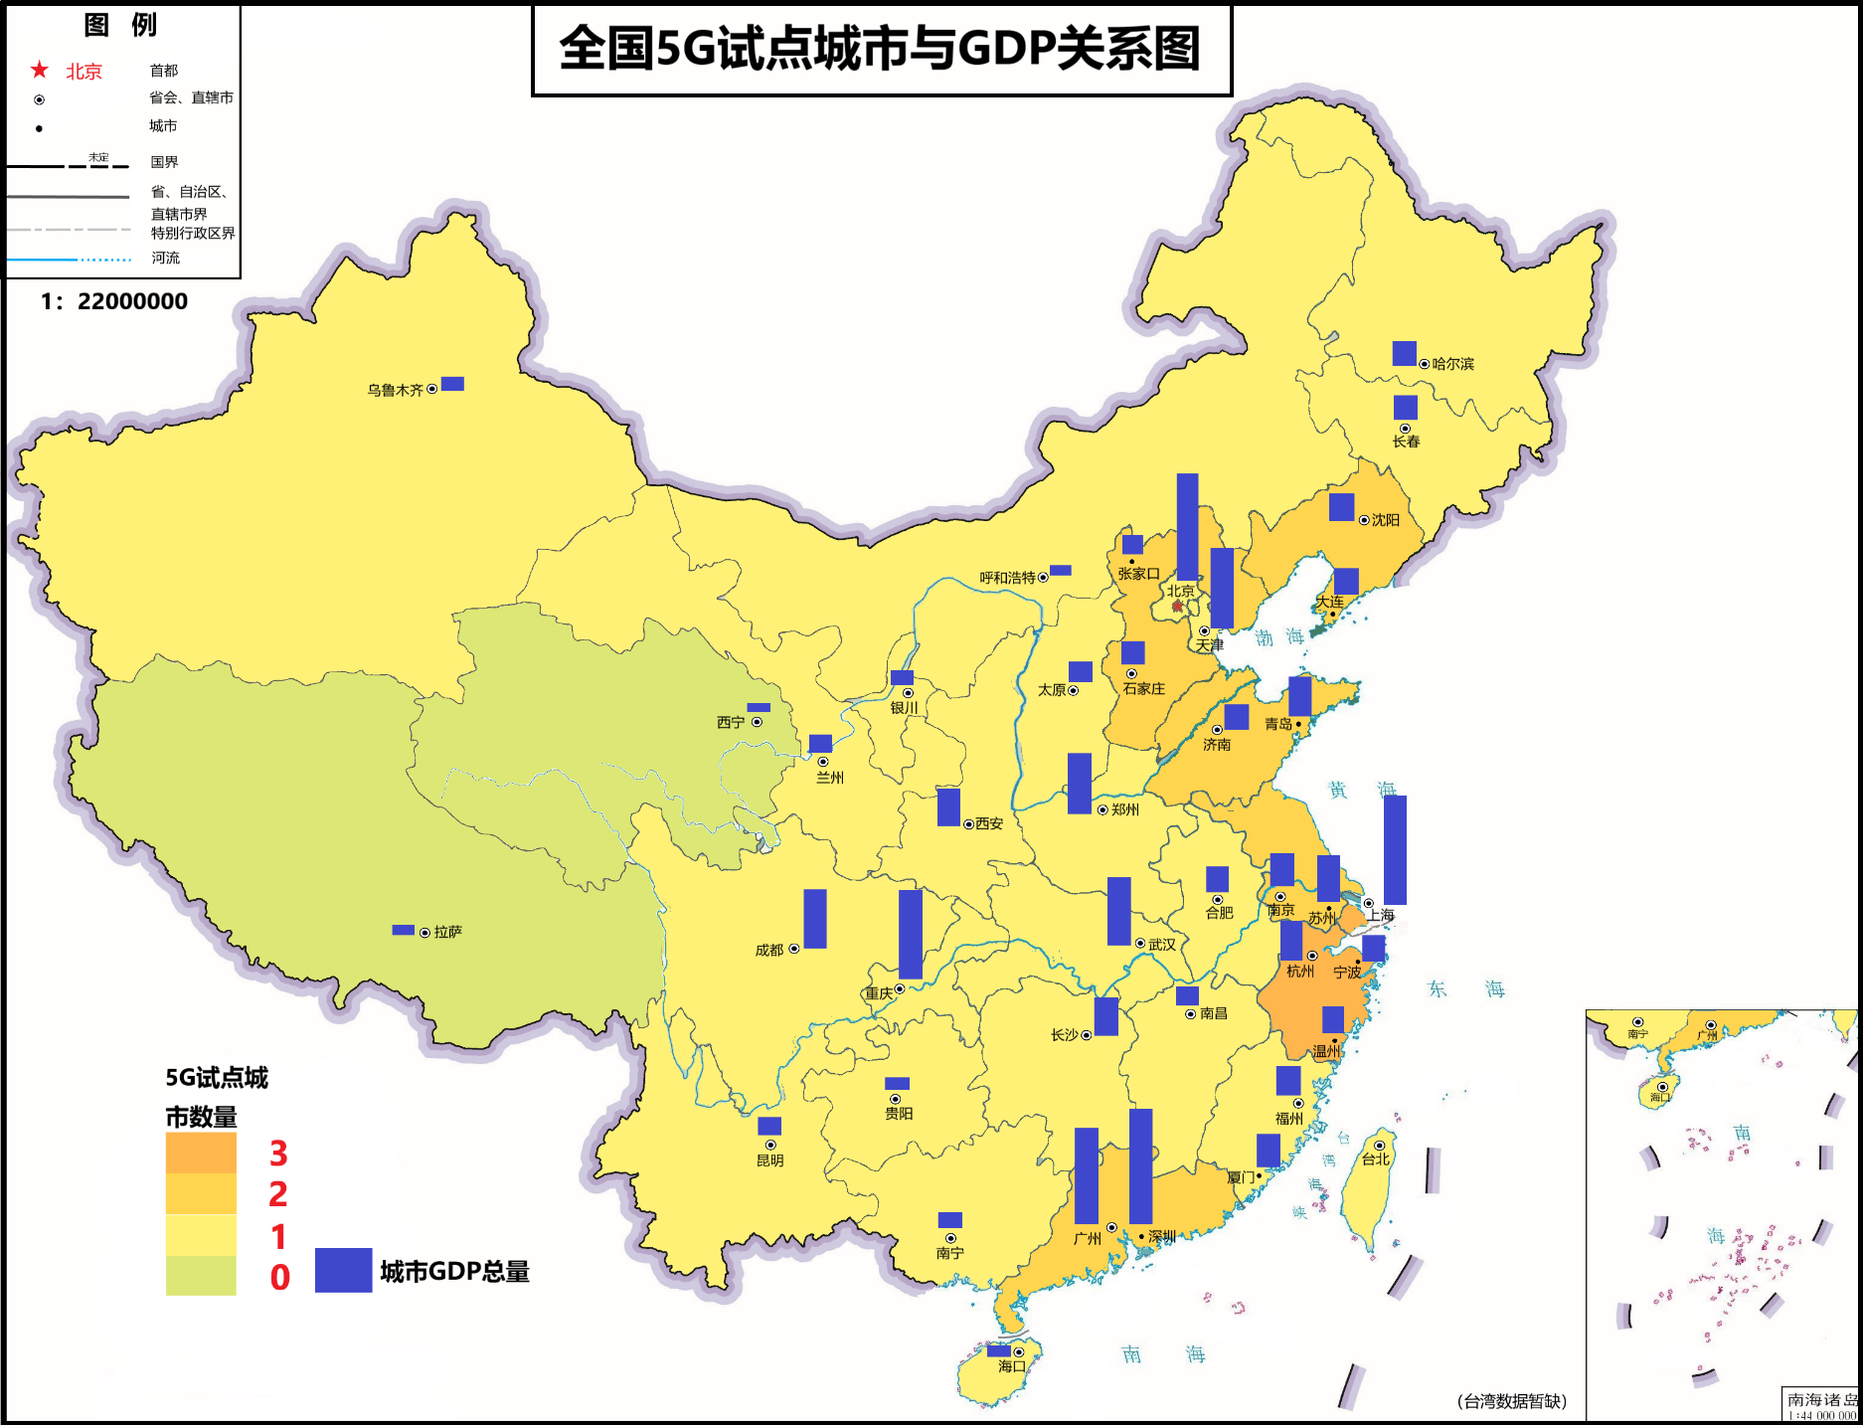

Slide 51
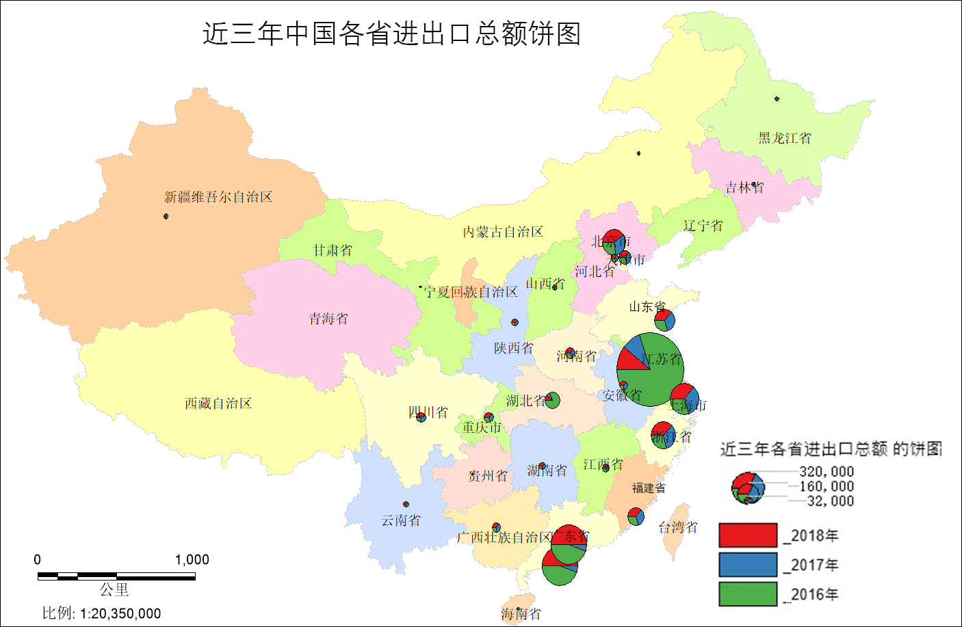

Slide 52
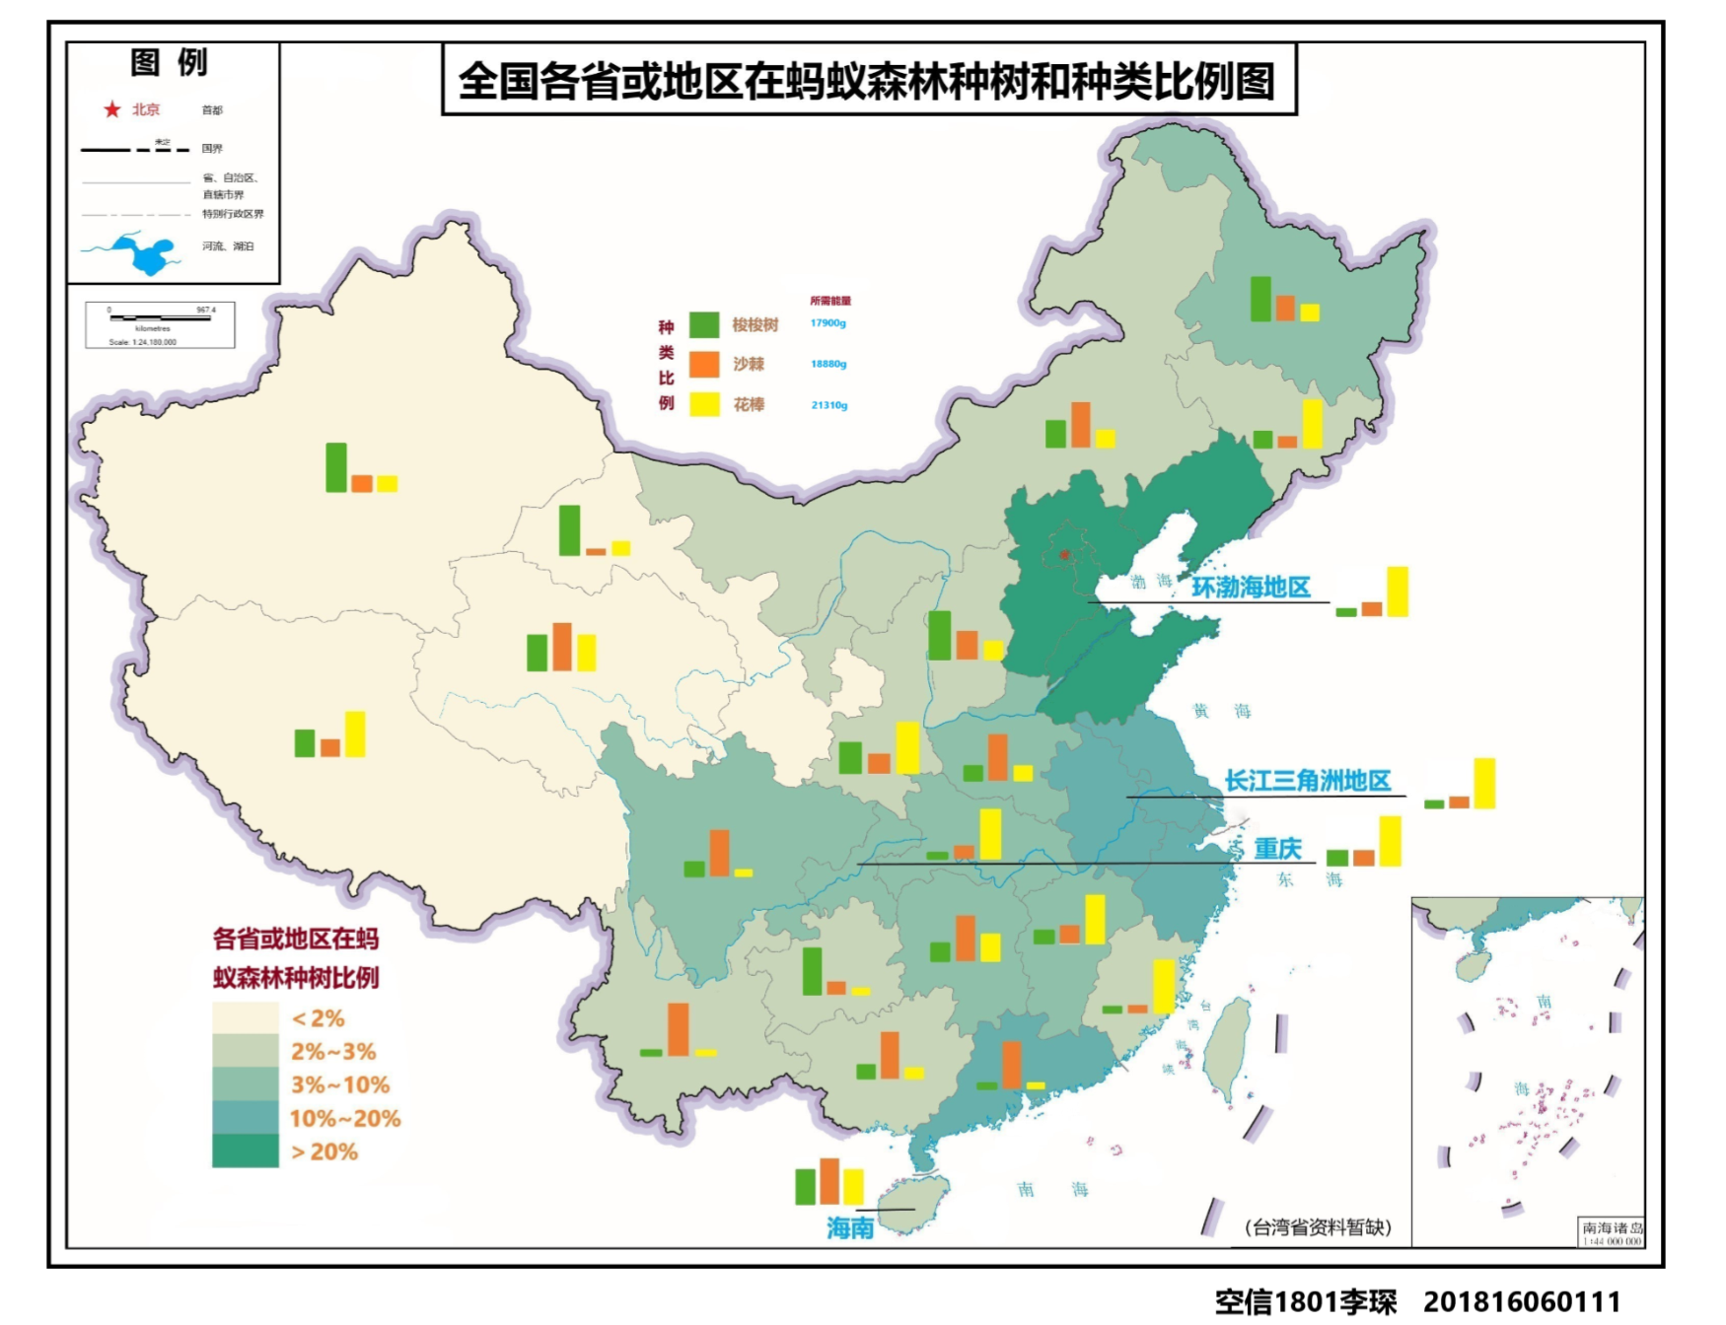

Slide 53
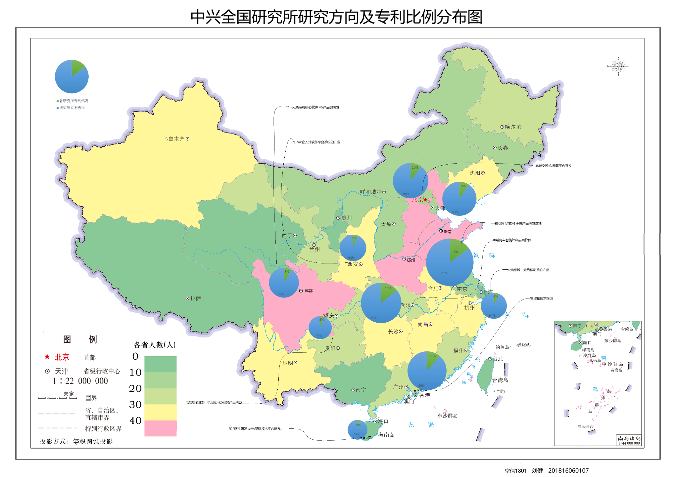

Slide 54
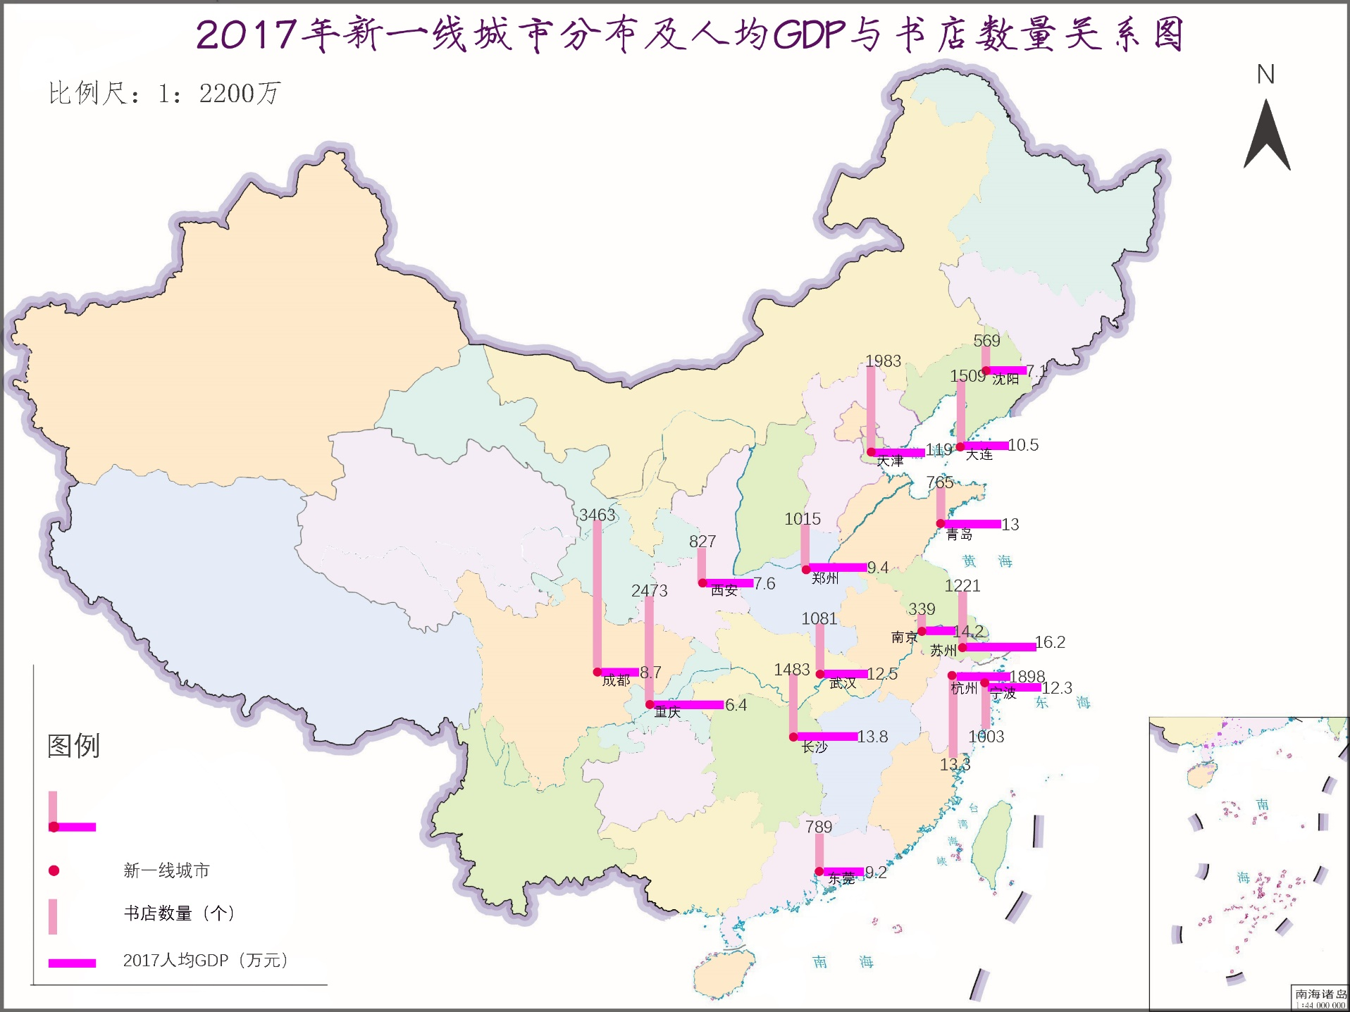

Slide 55
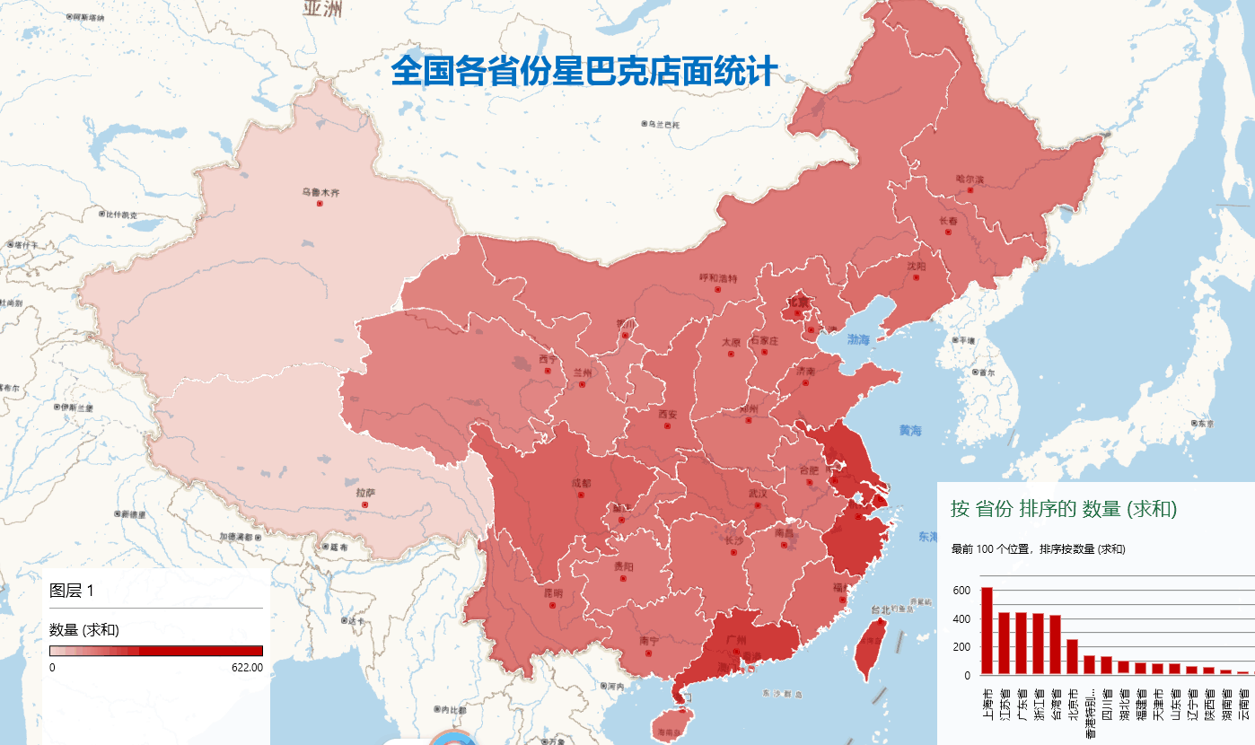

Slide 56
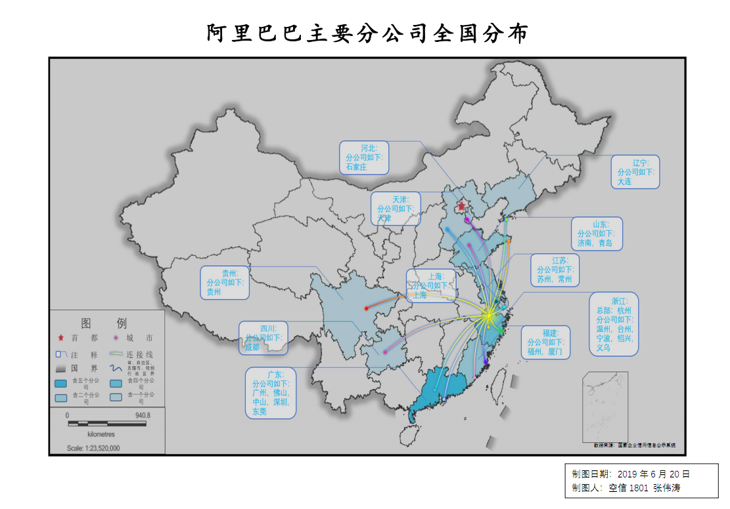

Slide 57
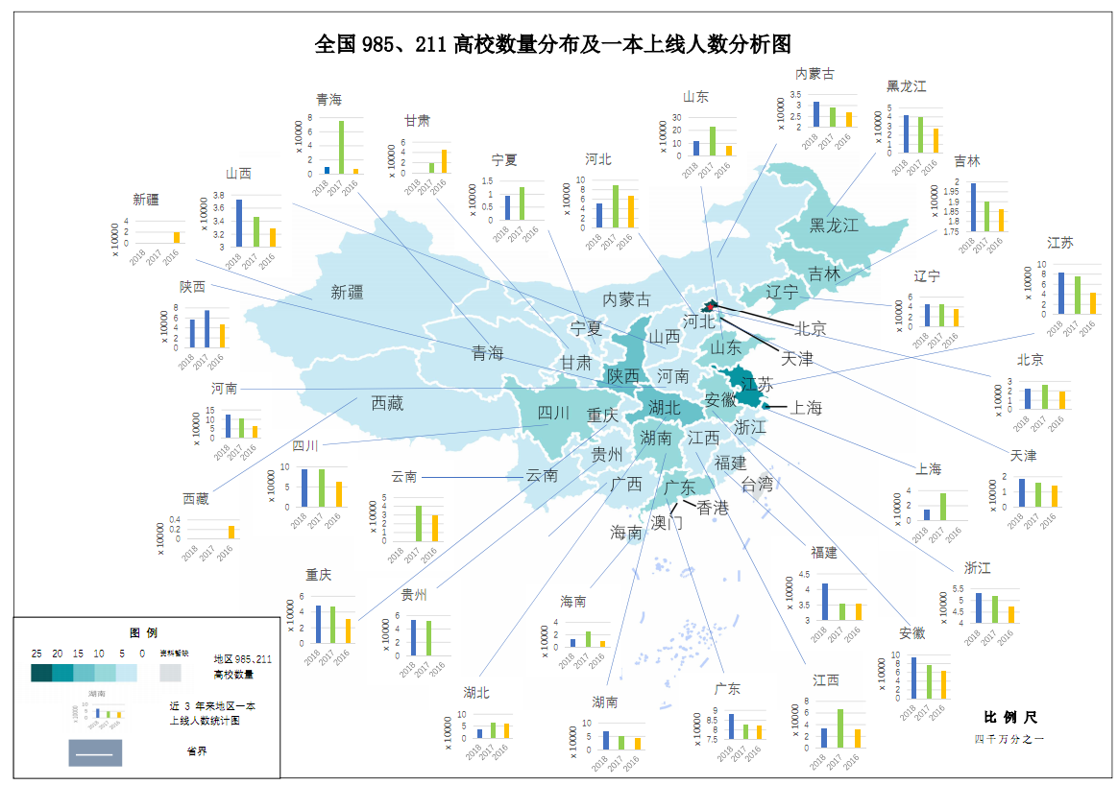

Slide 58
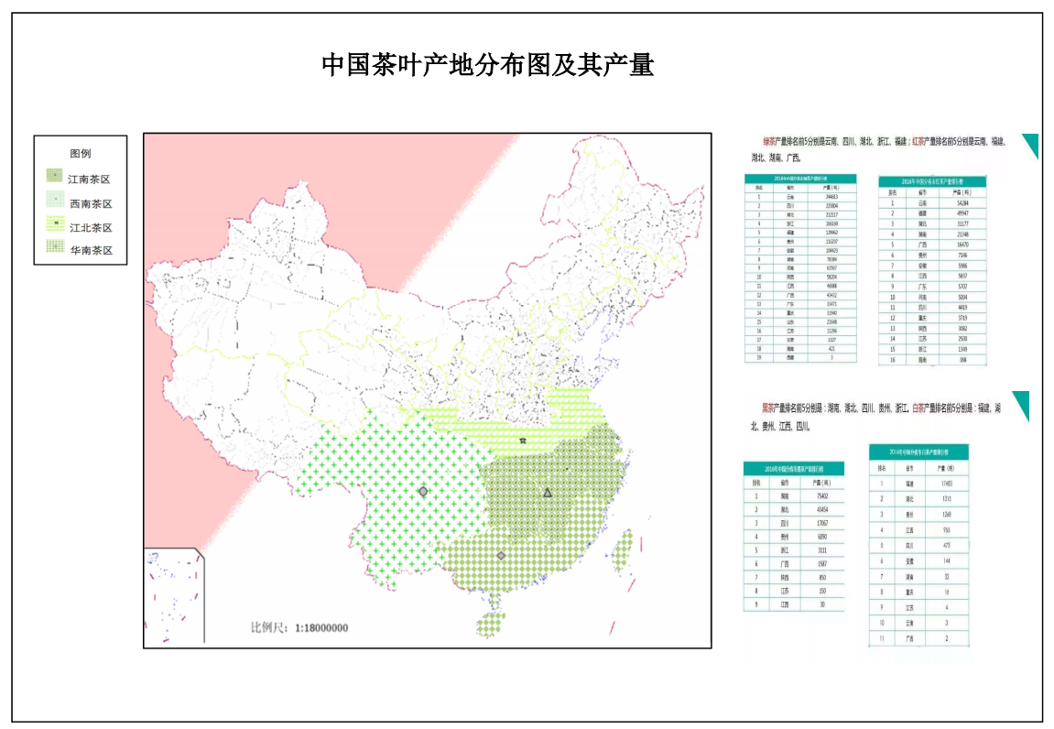

Slide 59
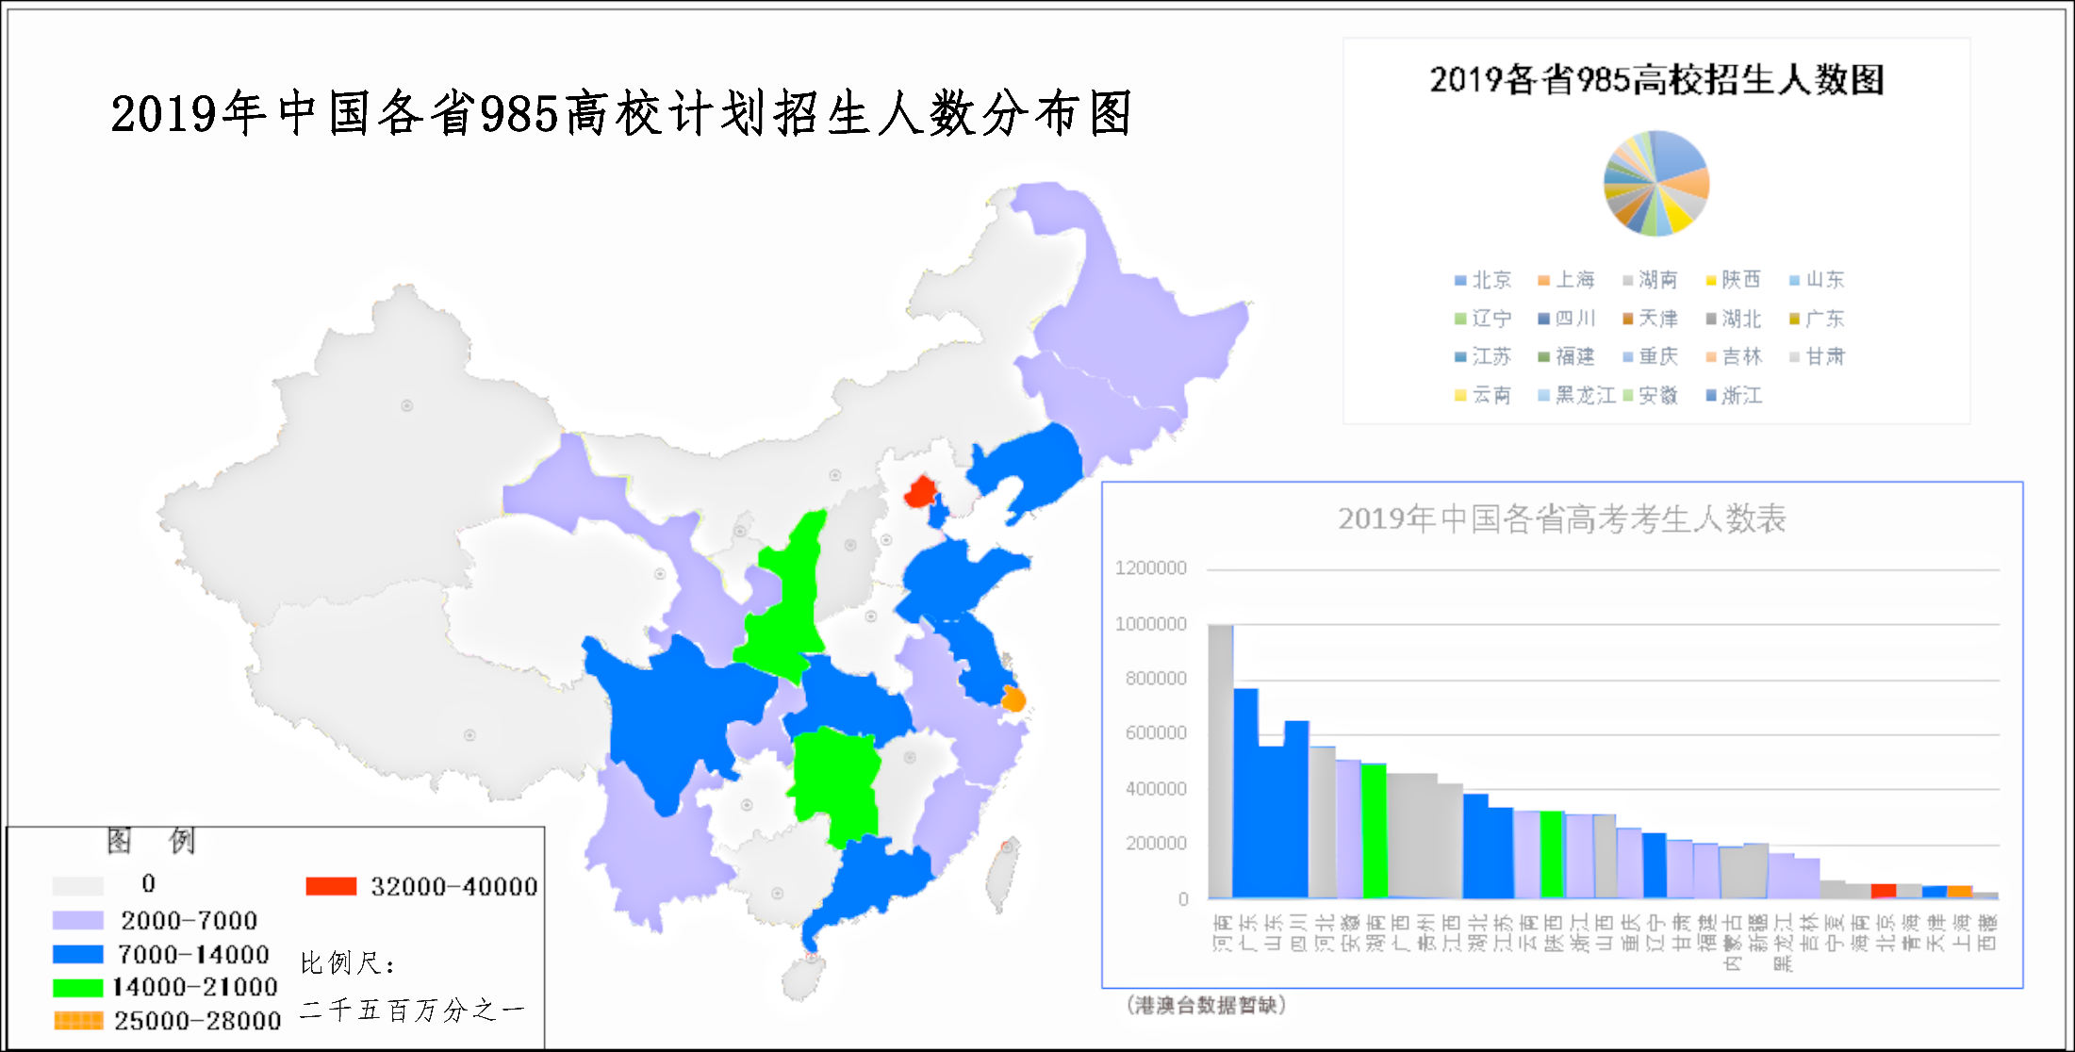

Slide 60
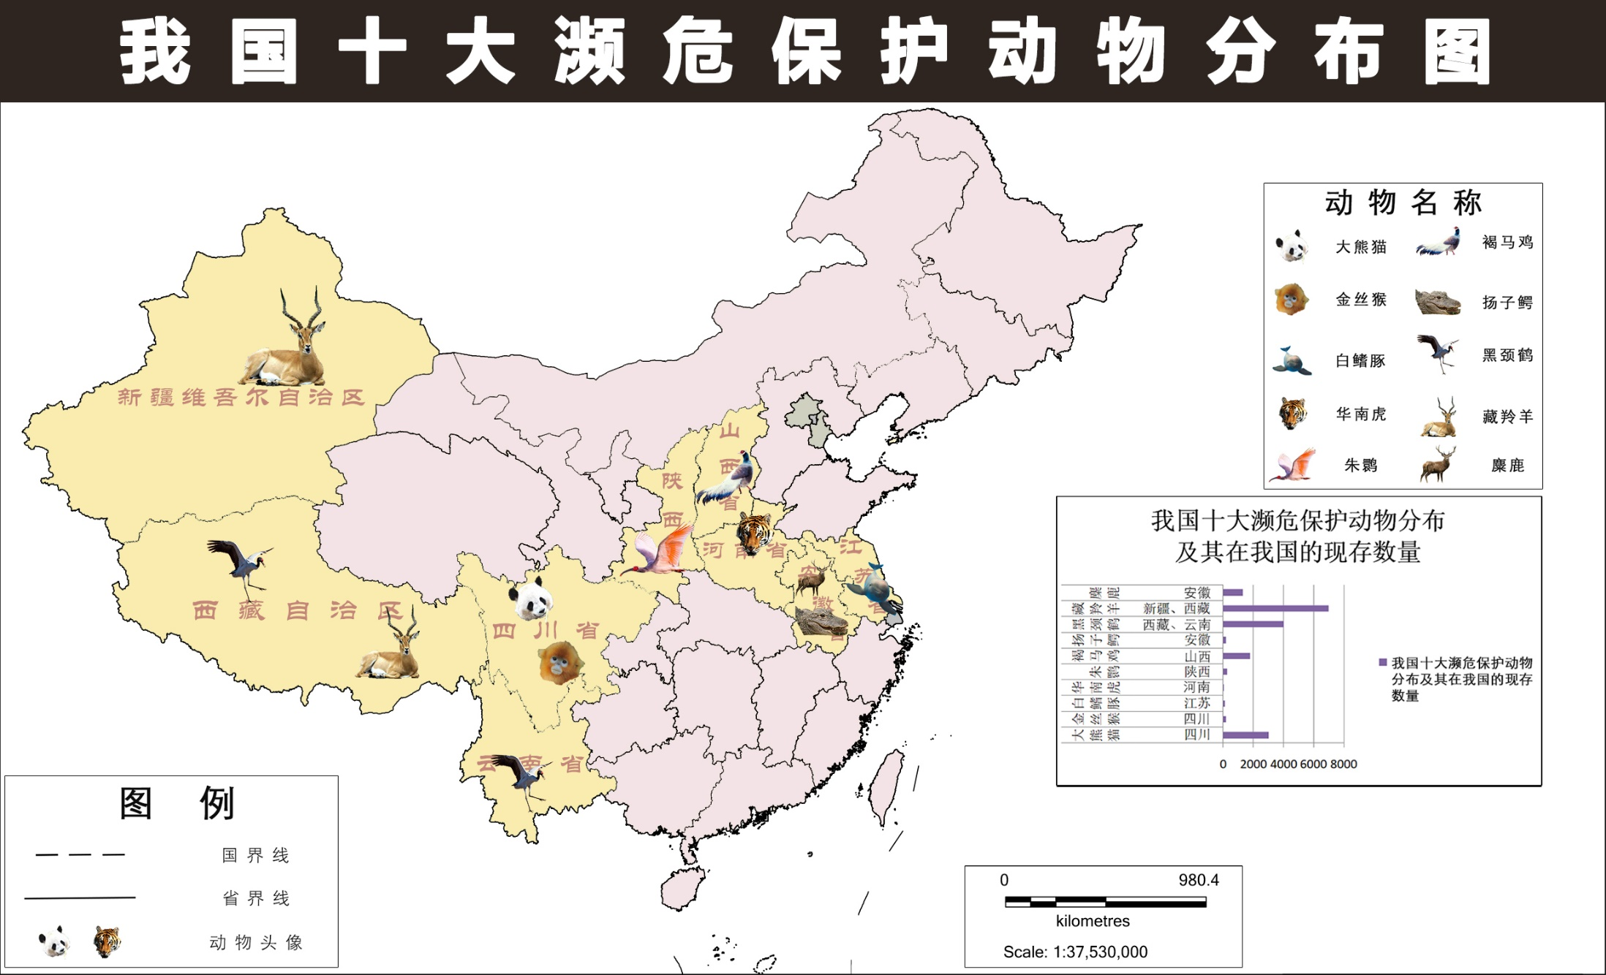

Slide 61
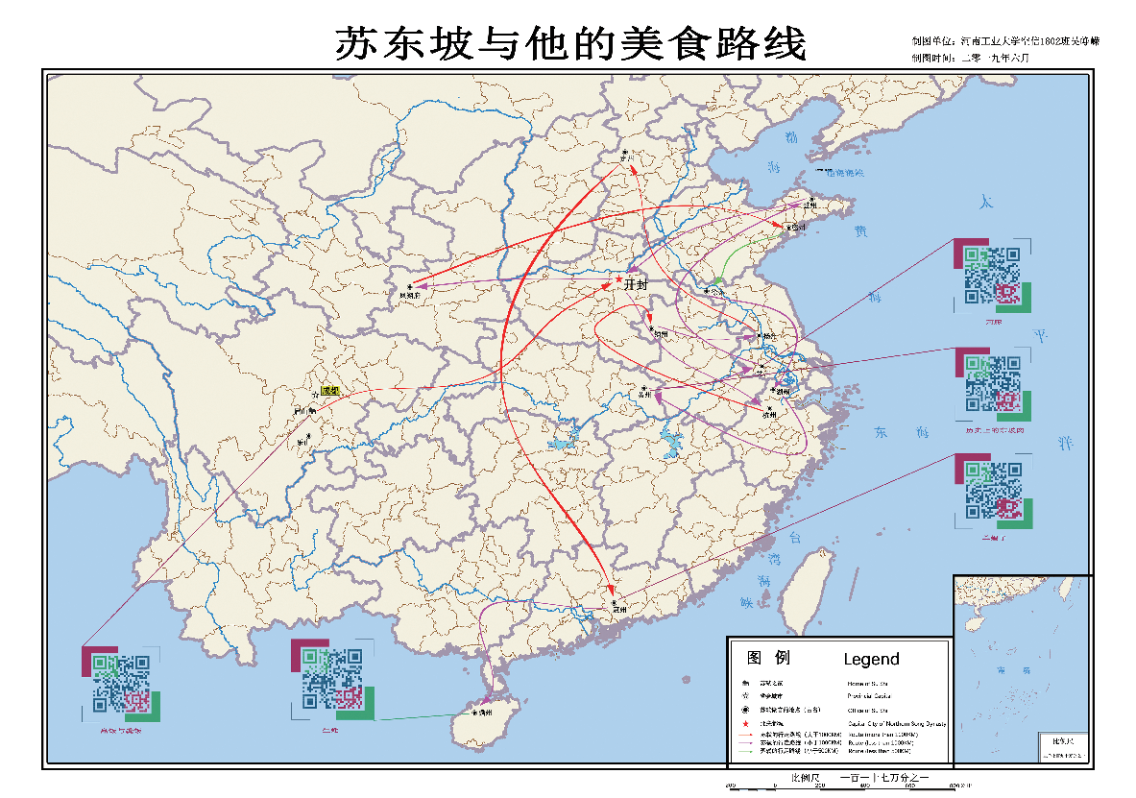

Slide 62
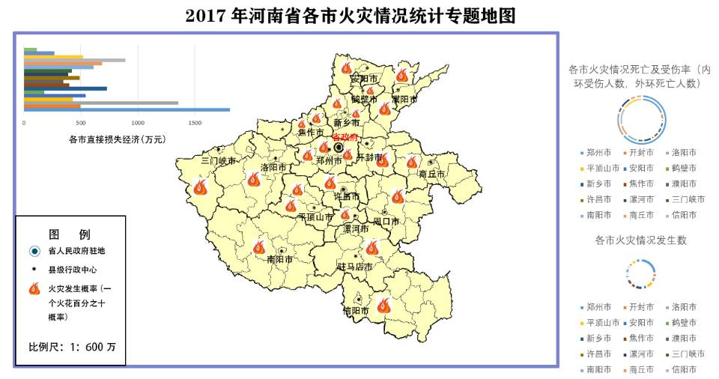

Slide 63
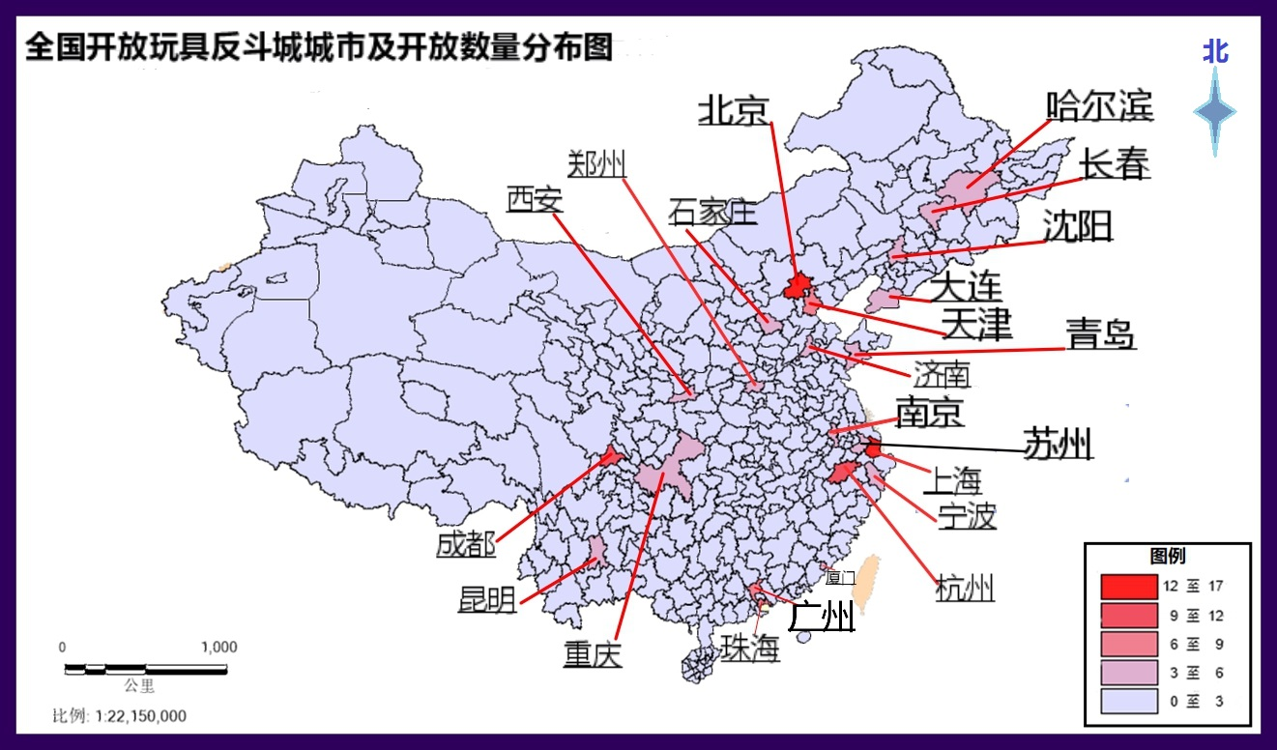

Slide 64
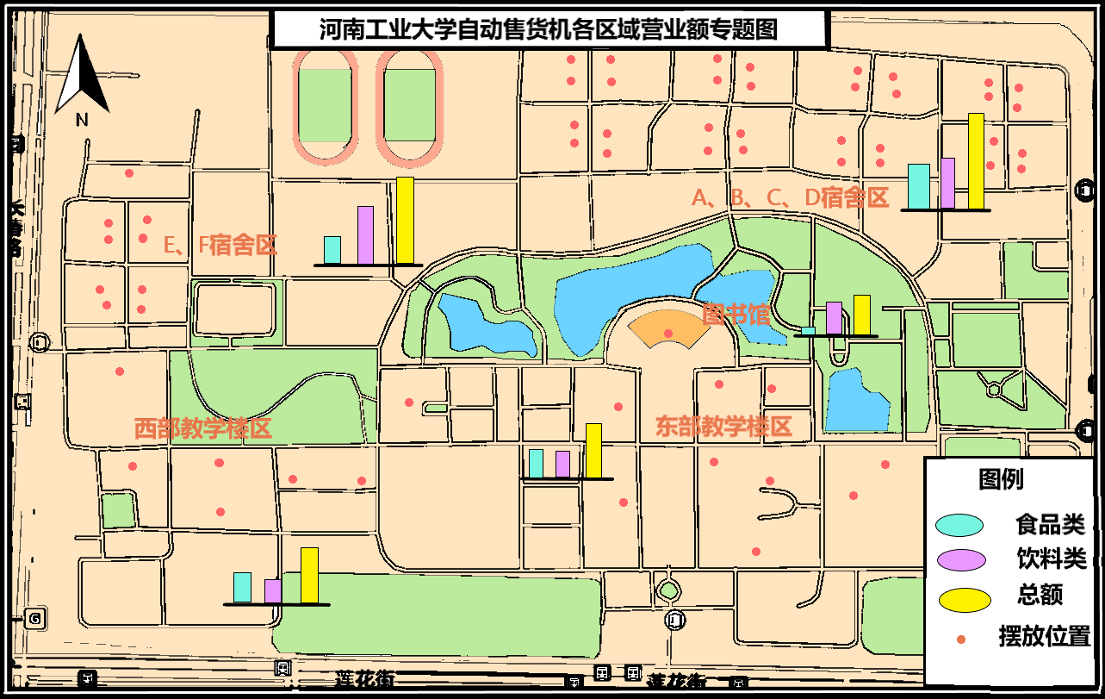

Slide 65
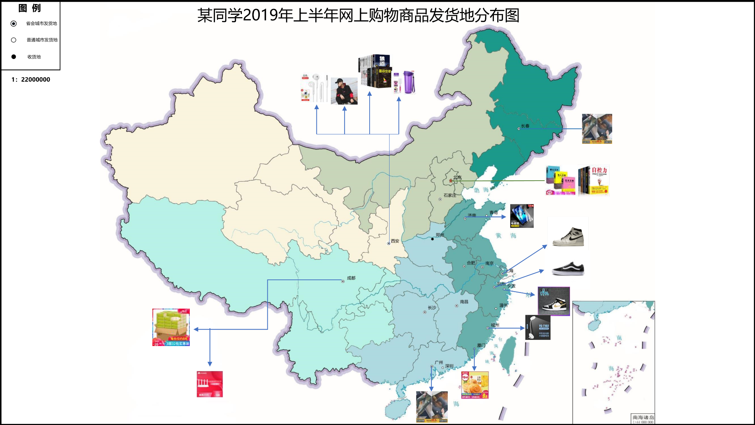

Slide 66
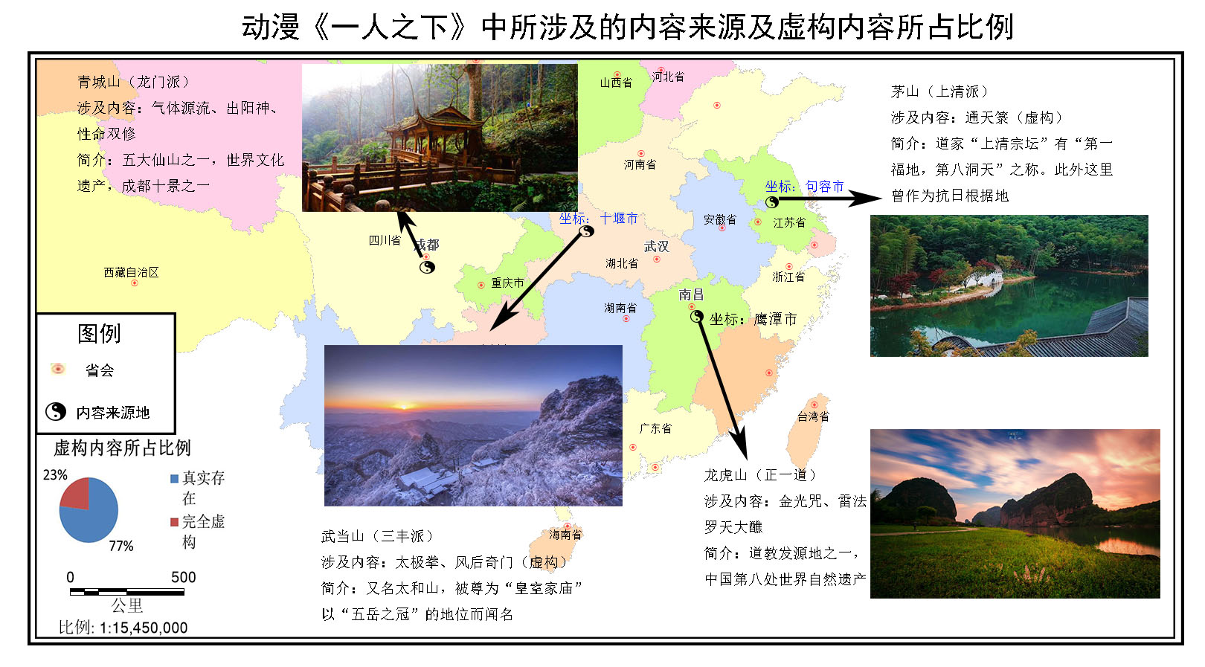

Slide 67
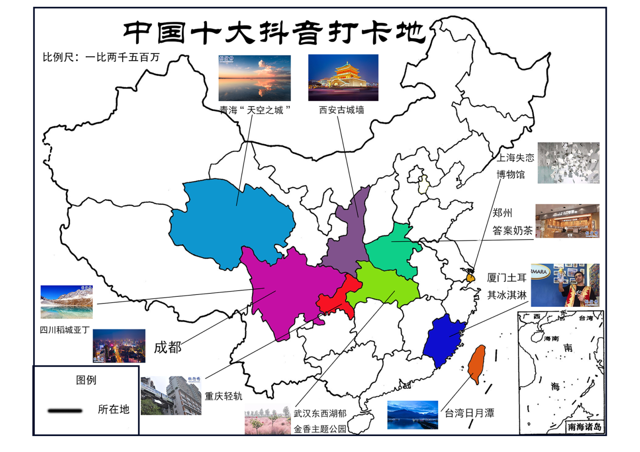

Slide 68
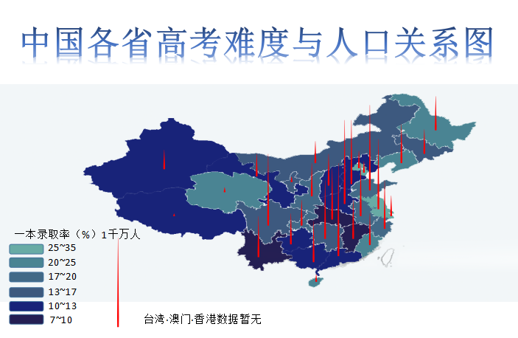

Slide 69
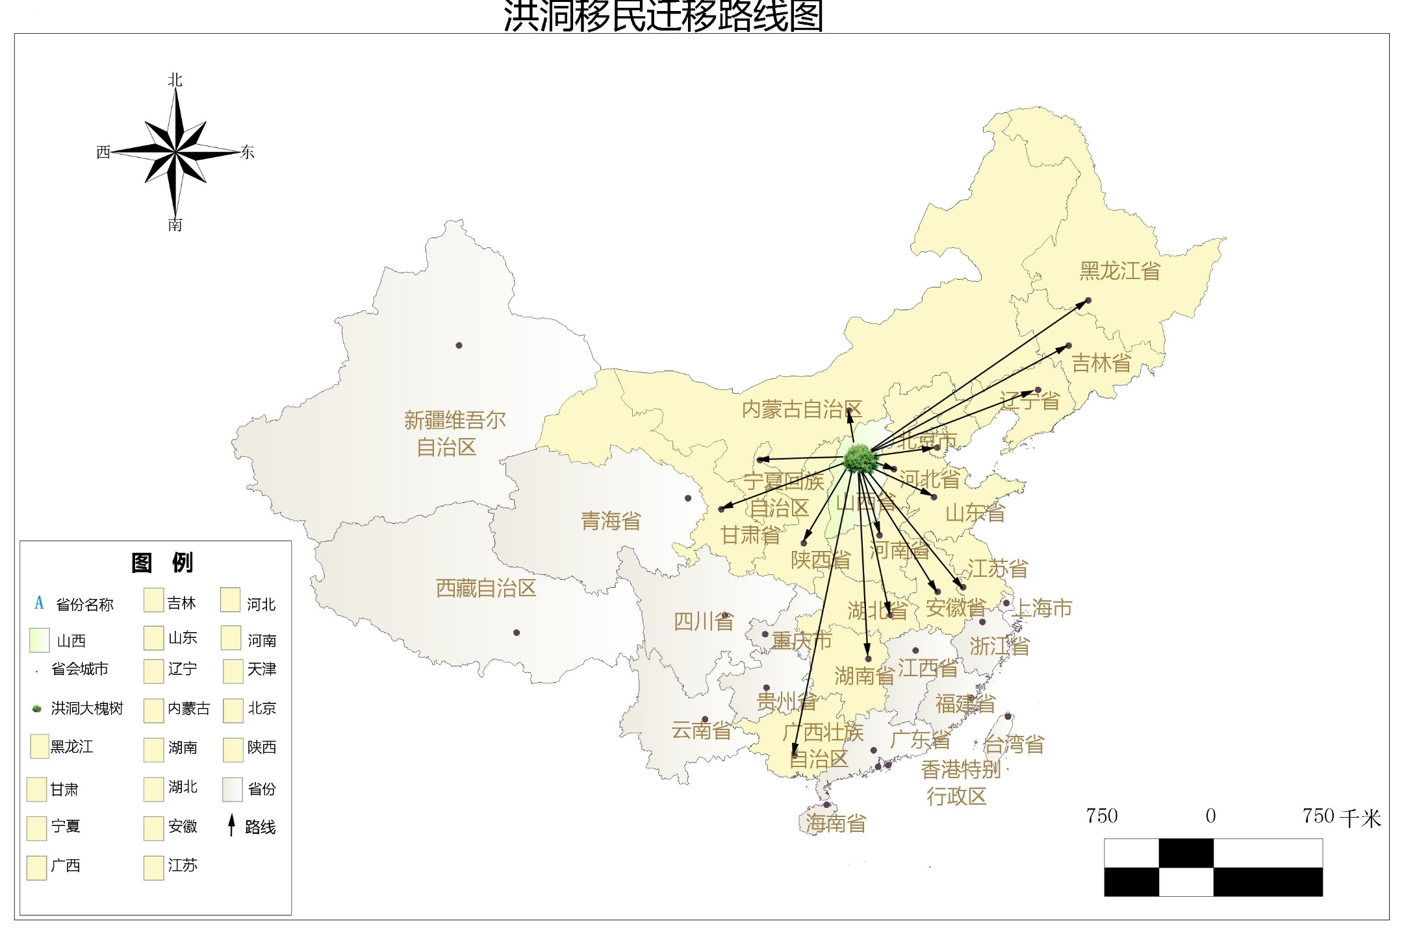

Slide 70
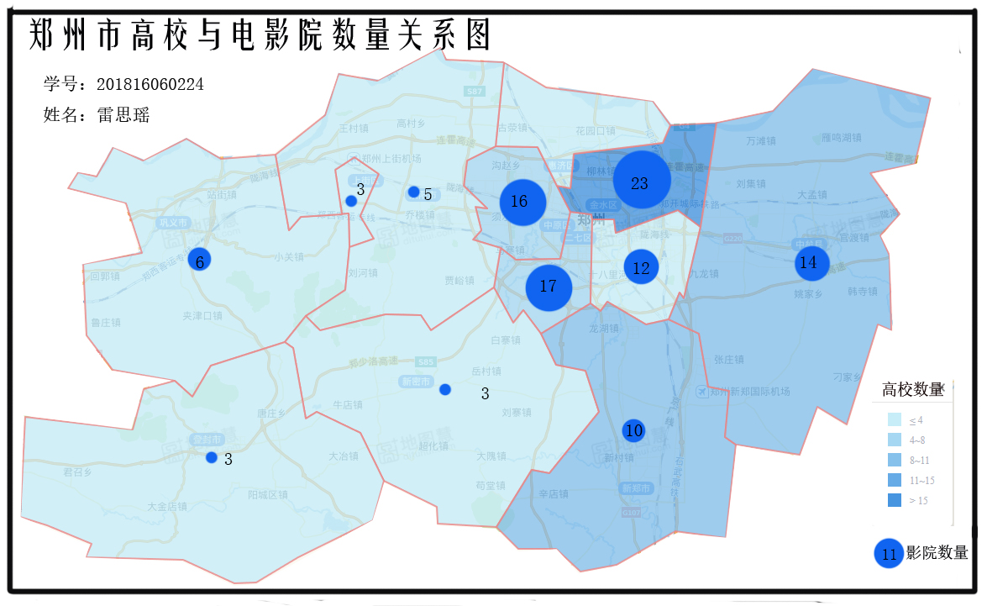

Slide 71
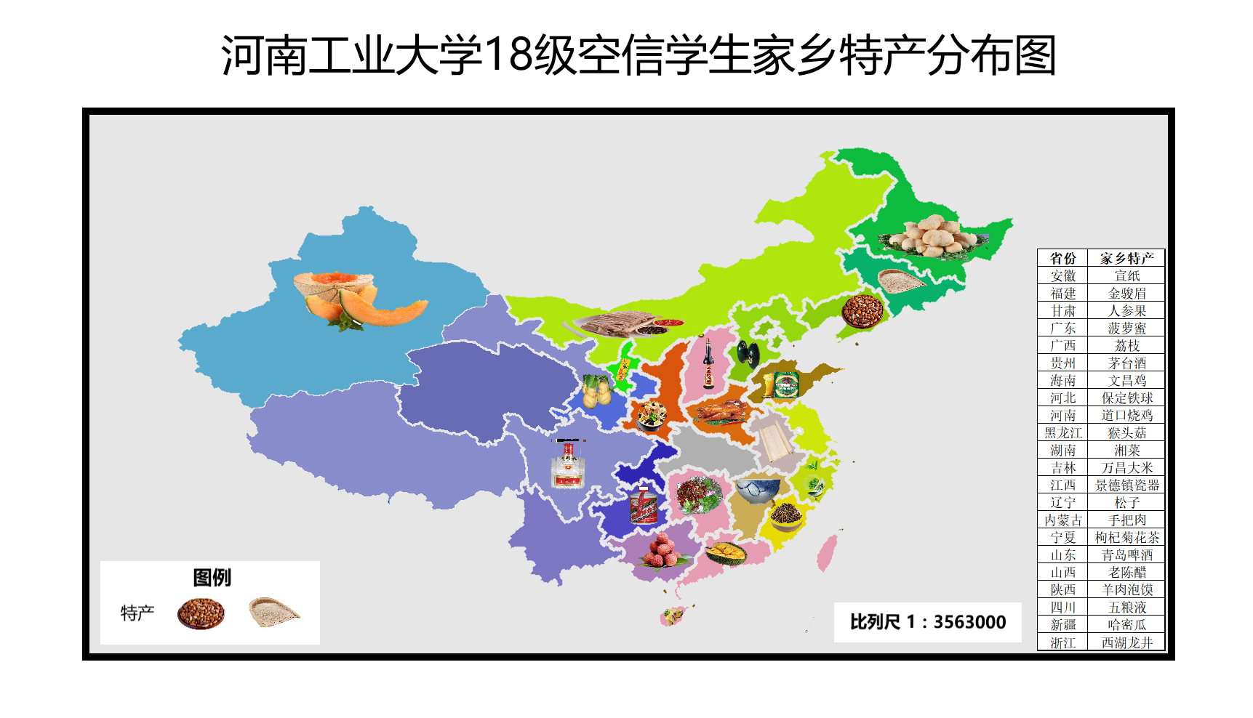

Slide 72
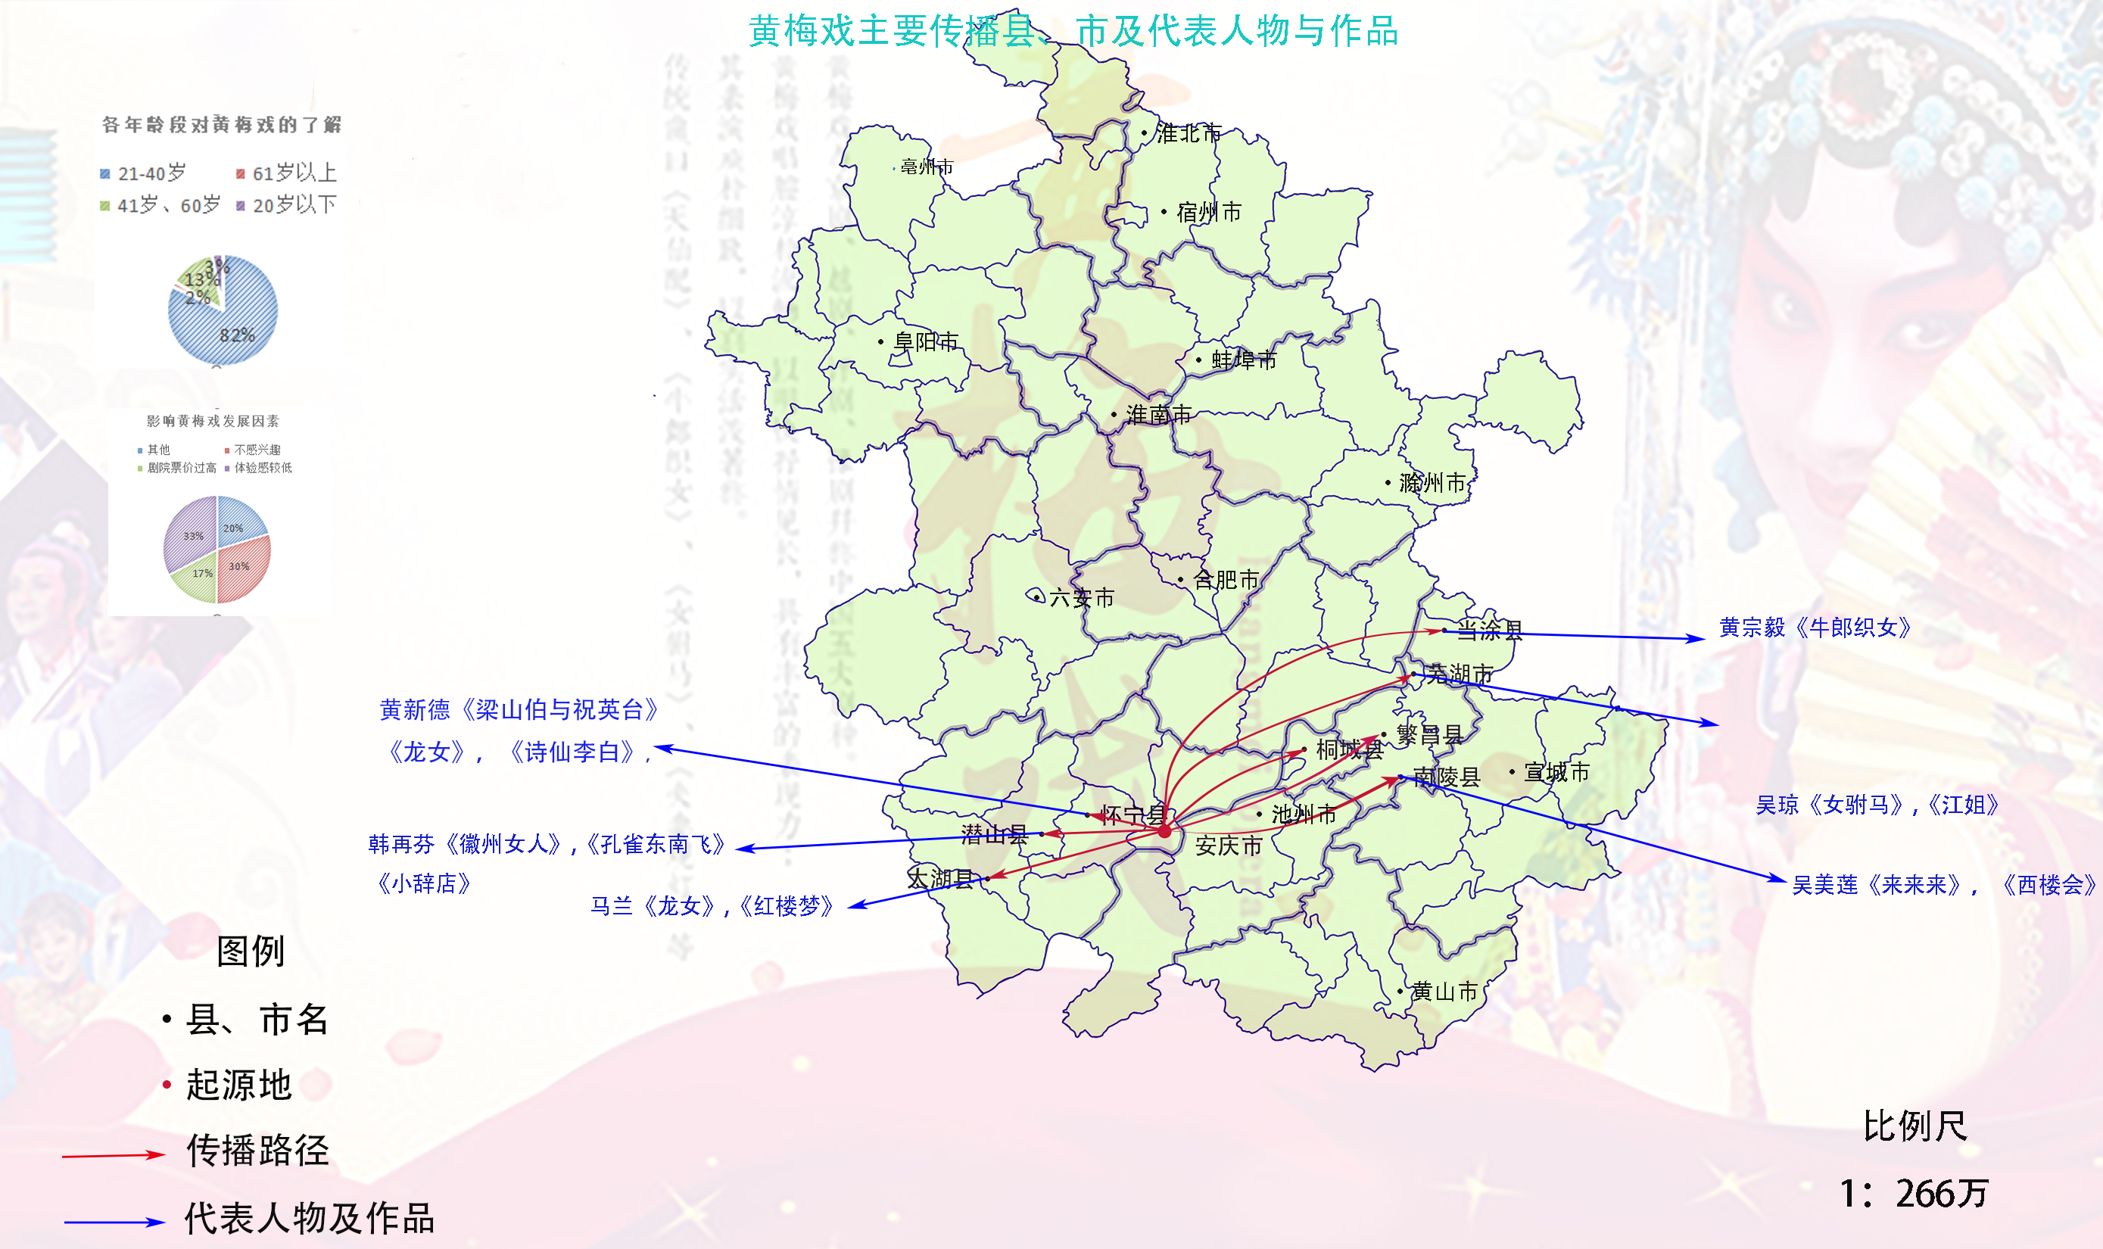

Slide 73
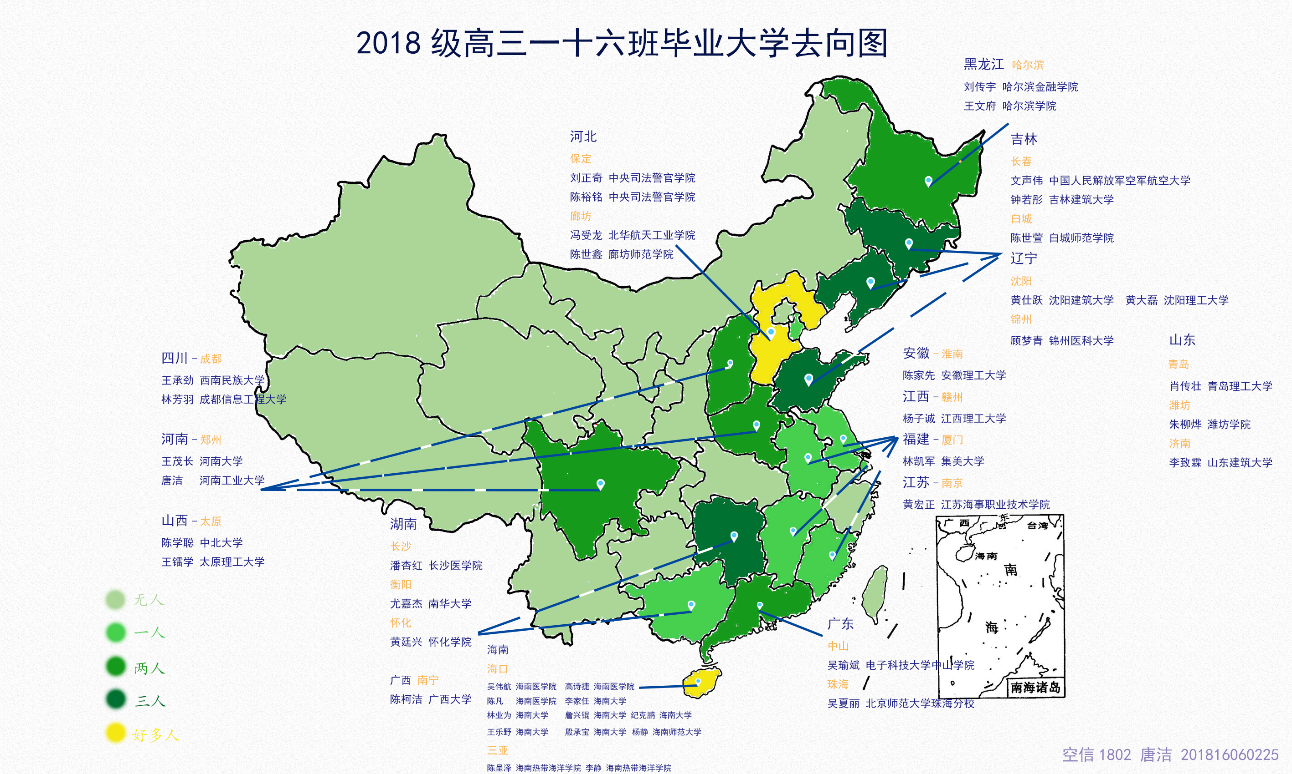

Slide 74
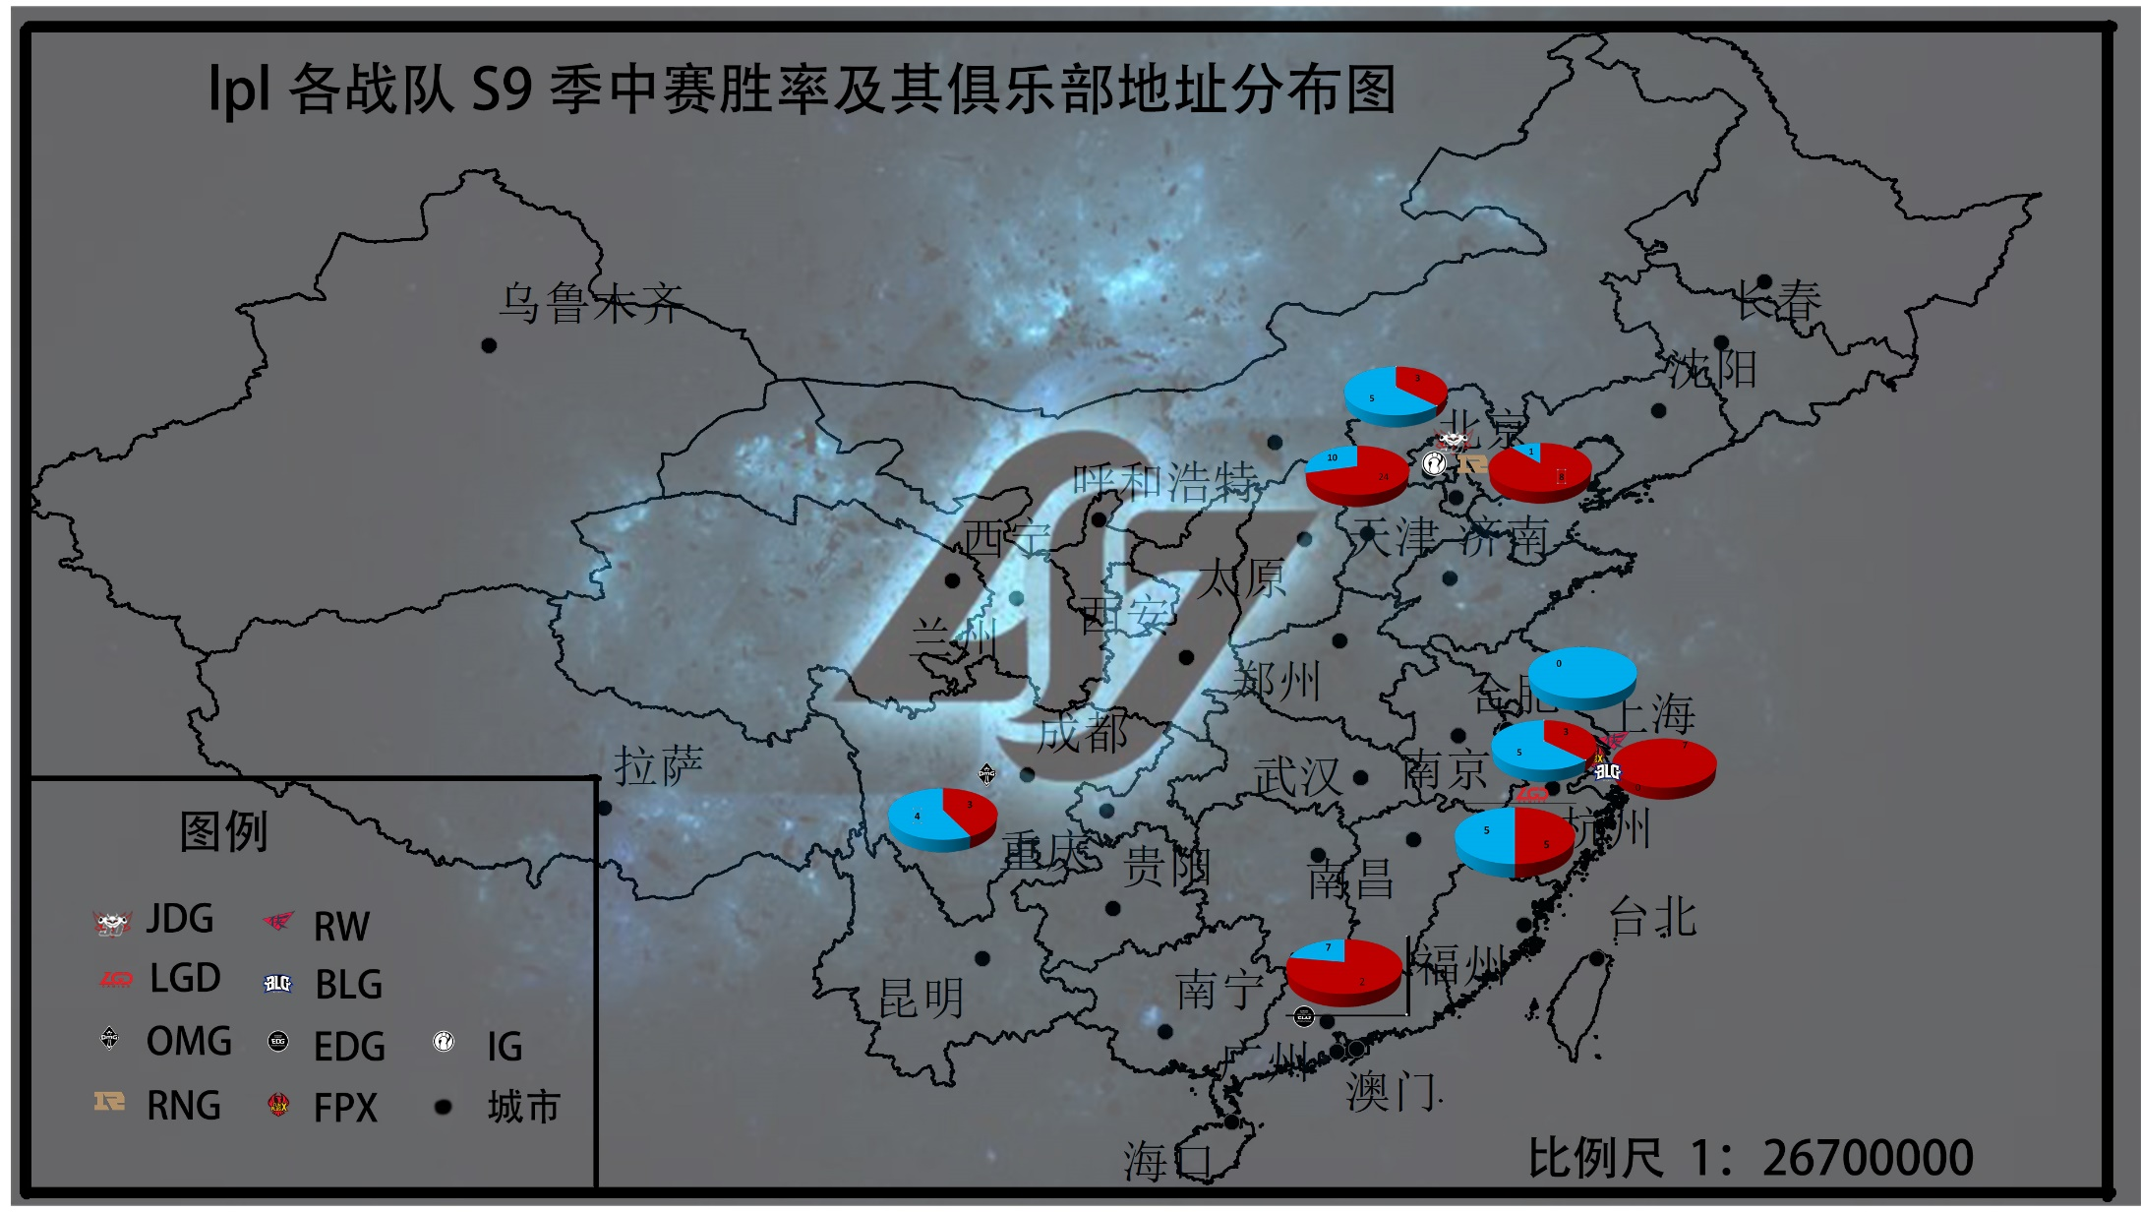

Slide 75
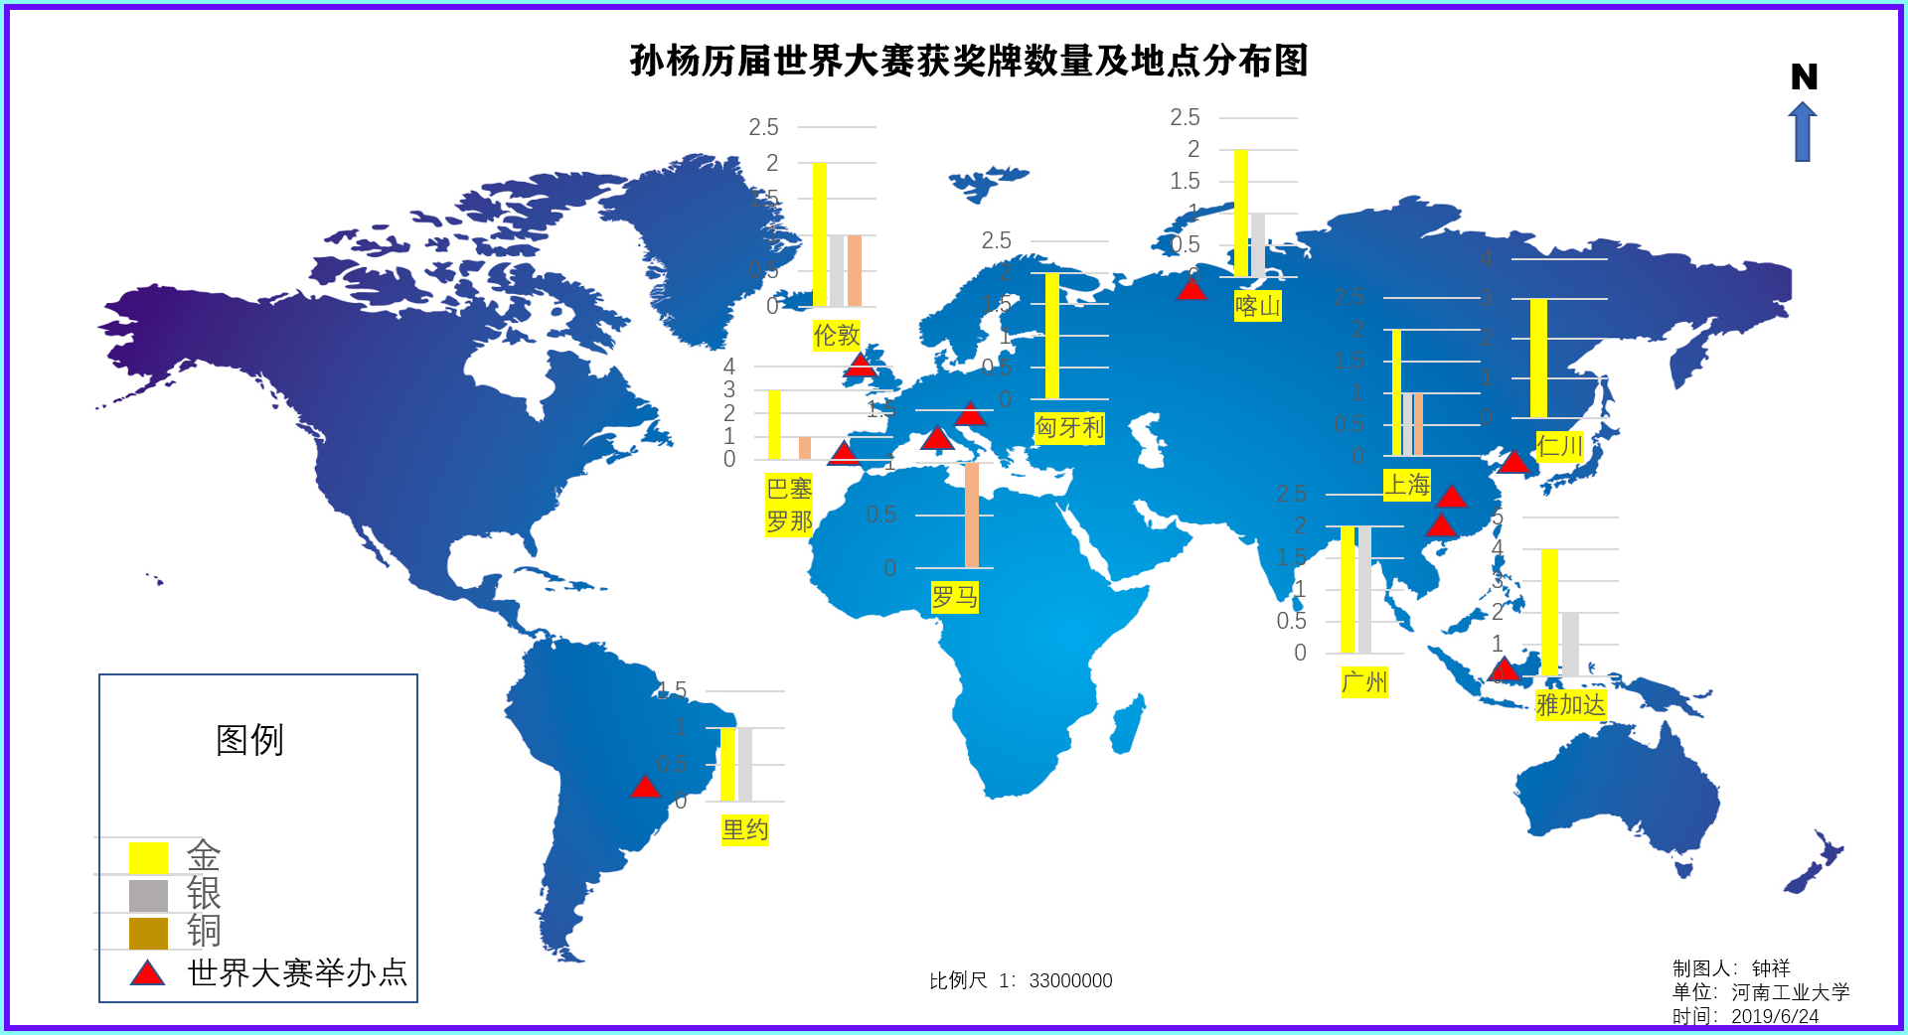

Slide 76
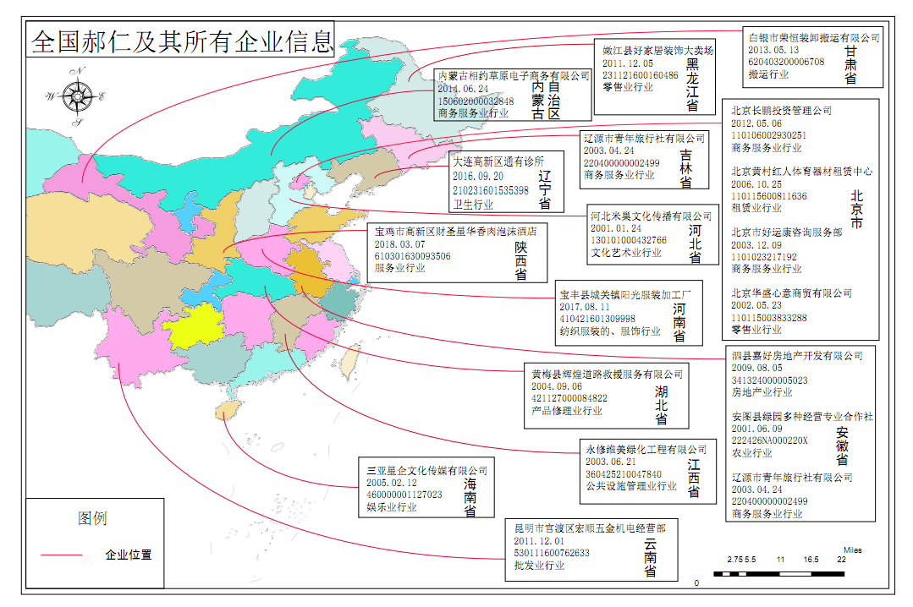

Slide 77
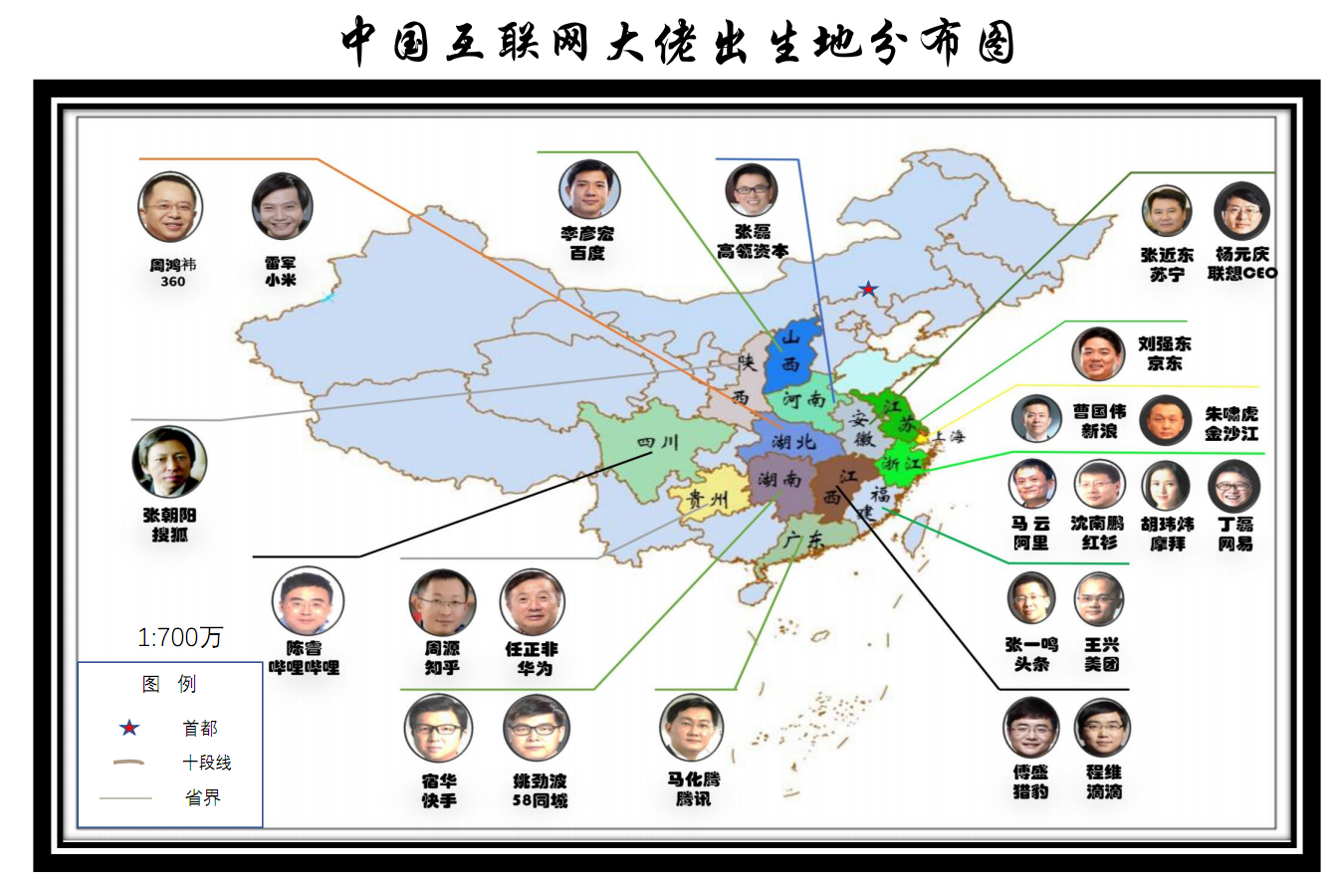

Slide 78

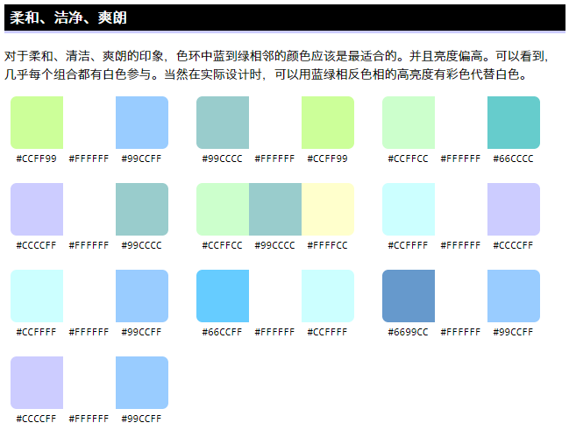
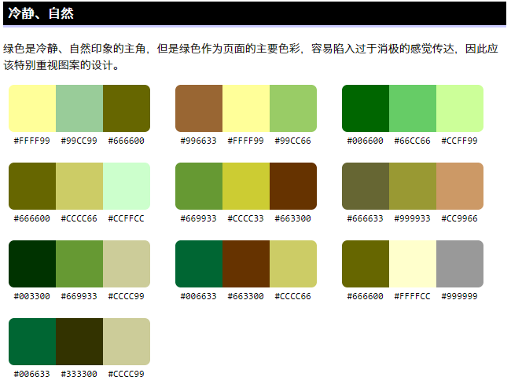
http://tool.c7sky.com/webcolor/

Slide 79
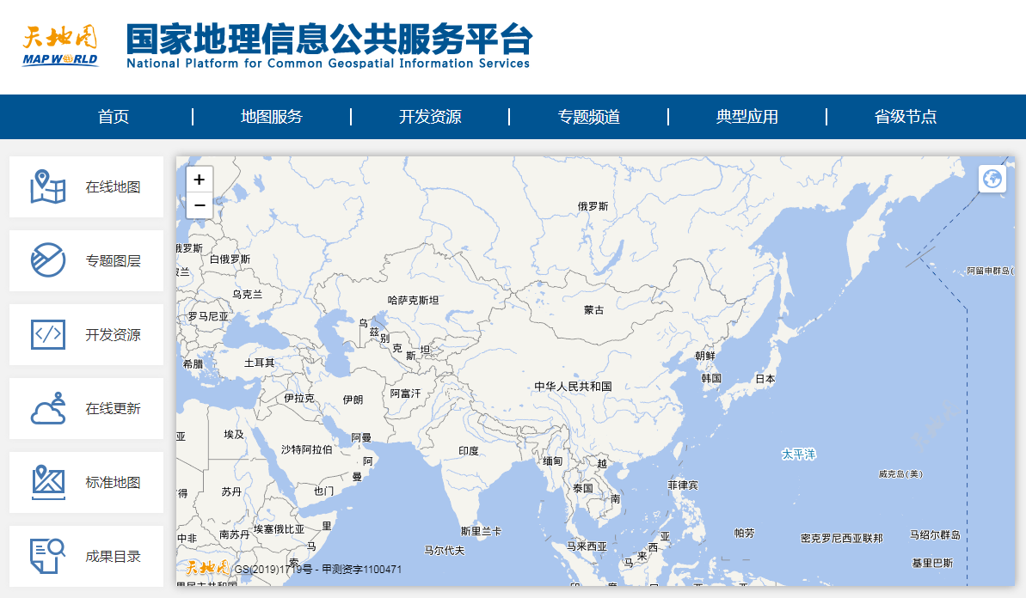

Slide 80
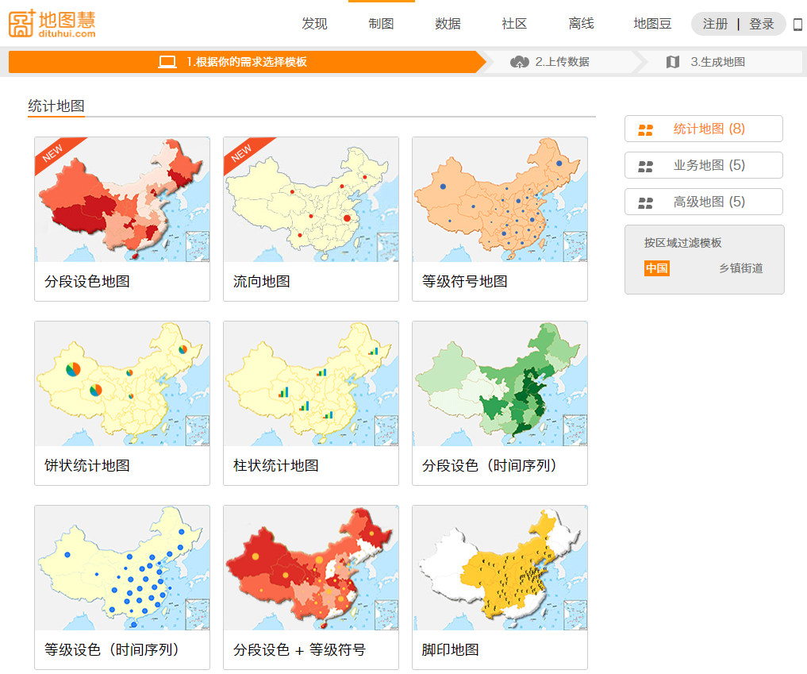

Slide 81


Slide 82
